Slide 1
Киберфизические системы

Slide 2
Часто в дискуссиях о стратегическом будущем и об особенностях формирования техносферы приходится сталкиваться с позицией частичного или полного отрицания таких тенденций масштабных эволюционных процессов, как интеллектуализация техники и её неуклонная автономизация – постепенное обособление от человечества и превращение в самостоятельный фактор плане-
тарного развития.

Slide 3
А нужна ли в целом техника человеку? Такой провокационный вопрос
звучит риторически, действительно, без всего многообразия искусственных
объектов, систем и технологий, в совокупности образующих техносферу, у ци-
вилизации нет будущего. Перспективы её подъёма на более высокий уровень –
вхождение в новую историческую эпоху – связаны в первую очередь с зарож-
дением необычного явления, именуемого интеллектуализацией техногенеза

Slide 4
Определения:
техногенез – это процесс появления и исторического совершенствова-
ния искусственных объектов и систем неорганического состава, имеющих как
вещественную, так и полевую форму (различные виды искусственных излуче-
ний широкого диапазона, а также информационных структур);
интеллектуализация техногенеза – это расширенное поэтапное
внедрение в технические объекты и системы, а также в различные технологии
(в том числе, информационные) компонентов, обладающих интеллектуальны-
ми свойствами. Сегодня она наблюдается повсеместно – от детских игрушек и
бытовых приборов (оснащённых микрочипами), до сложнейших технологиче-
ских комплексов, например, аэрокосмического.

Slide 5
В чём смысл такой направленности развития и какова её конечная цель?
Суть происходящего состоит в том, что техника со временем приобретает само-
управляемость за счёт использования искусственных интеллектуальных струк-
тур. Таким образом, реализуется переход управленческих функций от внешней
системы (человека) к внутренней (встроенной) подсистеме самой техники (чи-
пы, компьютеры и проч.). Это ведёт к более глобальным переменам – обрете-
нию автономности самой техносферой, превращающейся в целостную плане-
тарную структуру и становящейся локомотивом земной эволюции.

Slide 6
Основополагающим фактором, стимулирующим развитие техники, является психофизиологическая и ментальная ограниченность человека. Ему необходимо, опираясь на новейшую технику и технологии, преодолеть свои естественные (заложенные природой) пределы, приобретя власть над окружающей
реальностью.
Другим фактором выступают постоянно растущие человеческие потребности. Не зря современный социум называют обществом потребления. В сферу человеческой жизнедеятельности, как в огромную всепоглощающую воронку, втягиваются не только определённые вещные объекты (перечень которых экспоненциально растёт), но и различного рода услуги, а также энергия и информация.
Третий важнейший фактор (который так и называется – «человеческий
фактор») порождён усиливающимся противоречием между прогрессивно ус-
ложняющейся техникой, технологиями и производственными процессами, с
одной стороны, и обслуживающим персоналом и пользователями, с другой.
Вследствие чего происходят аварии и техногенные катастрофы, влекущие за собой не только разрушения и загрязнение окружающей среды, но и людские
жертвы.

Slide 7
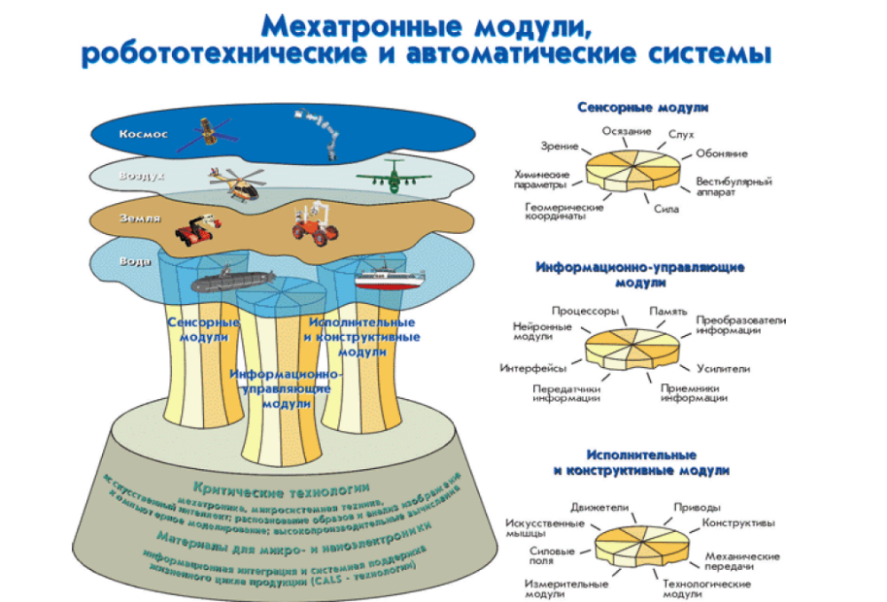

Slide 8
В связи с этим конструкторы вынуждены закладывать в новые разработки систему защиты от несанкционированного или неправильного вмеша-
тельства самого человека (так называемая «защита от дурака») Poka Yoke.

Slide 9
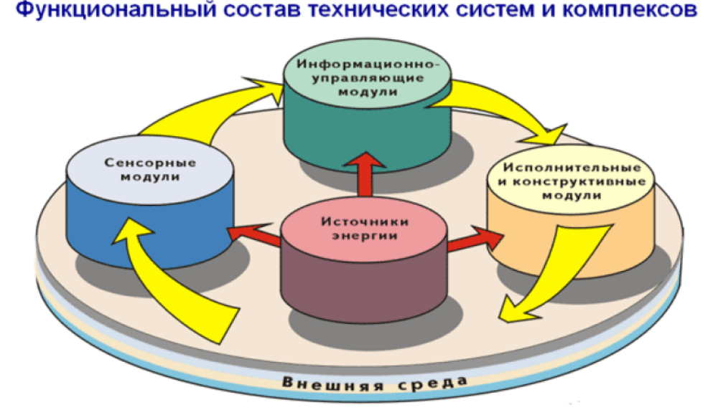

Slide 10
Помимо интеллектуализации самих технических объектов, происходит и
интенсивная интеллектуализация технологий, реализуемых в различных сфе-
рах функционирования социальных структур, так или иначе опосредованных
искусственными системами.
Неуклонное повышение качества жизни напрямую связано со следую-
щими моментами. Во-первых, с интеллектуализацией всех видов профессио-
нальной деятельности. Во-вторых, с приобретением всё большей ценности ин-
теллектуального труда, вовлечением его результатов в народнохозяйственный
оборот. В-третьих, с превращением интеллектуального капитала в стратегичеческий ресурс

Slide 11
Есть и глубинная первопричина, обусловливающая интел-
лектуализацию техники. Она кроется внутри человеческого существа и оп-
ределяется двуединством его основных структур – биологической (био) и
интеллектуальной (ноо), постепенным смещением: от доминирования в
эволюции одной из них, к преобладанию другой, а затем – историческим пе-
реходом компонентов «ноо» на внешние, по отношению к человеку, искусст-
венные (интерсубъективные) носители (рис. 7). Происходит закономерный
выход сознания за пределы биологического мозга.

Slide 12
Он вызван следующими об-
стоятельствами.
1. Необходимостью освобождения человека от рутинной интеллектуаль-
ной деятельности, её передачей электронно-вычислительным машинам. И ши-
ре – переносом на технику основных функций био- и нооструктур для обеспе-
чения комфортной жизни.
2. Расширением функциональности индивида, умощнением его умствен-
ных способностей за счёт применения разнообразнейших интеллектуальных
приборов и оборудования.
3. Преодолением несовершенства человеческой памяти (хранение, нако-
пление знаний), из-за которой происходят потери информации, ценной для
самой личности и социума в целом, приводя к торможению их развития. По-
этому возникает социальный запрос на универсальные носители информации
и способы быстрой её обработки, являющиеся доступными для использования
любым субъектом.
4. Необходимостью управления реальностью, её изменением, согласно
растущим запросам человека, не находящего их адекватного удовлетворения в
естественной среде. И поэтому конструирующего среду искусственную во всёммногообразии её проявлений – от разномасштабных артефактов до мощных
излучений искусственного характера

Slide 13
Защитой от неблагоприятных факторов внешней среды (климатиче-
ских, экологических, космических), сведением к минимуму их негативного
воздействия.
6. Сохранением самой техники от спонтанных и необдуманных действий
человека, приводящих порой к авариям и катастрофам с тяжёлыми последст-
виями и гибелью людей.
7. Реализацией интегративных тенденций, захватывающих цивилизацию
и стягивающих воедино отдельные её элементы, что решается путём создания
разных видов транспортной (авто-, железнодорожной, водной, воздушной,
космической) техники и средств массовых коммуникаций (газеты, журналы,
телефон, радио, телевидение, интернет), позволяющих огромным массам лю-
дей одновременно подключаться к тем или иным источникам информации
или банкам данных.
8. Контролем и управлением усложняющимся производством, где ан-
тропные (физиологические, биологические) ограничения выступают сдержи-
вающим фактором, например, при развитии нанотехнологий.
9. Экспансией в окружающее космическое пространство и его освоением
(автоматические межпланетные экспедиции, орбитальные станции, лунные
космодромы и проч.)

Slide 14
Интеллектуализация техногенеза обеспечивает эволюционный прорыв в
будущее. Дальнейшая реализация данной тенденции неизбежно ведёт к созда-
нию технической системы, потенциал которой будет сравним с возможностями
человеческого разума, а со временем значительно их превысит – возникнет
искусственный интеллект. Качественная сущность «ноо», свойственная ранее
человеку, перейдёт на искусственные носители (вначале вещественные, а затем
полевые).

Slide 15
Таким образом, интеллектуализация техногенеза содержит в себе нечто
большее, чем нам кажется на первый взгляд, она знаменует предстоящую
историческую эпоху, она есть вектор, направленный в иное будущее.
(Вспомним пророческие слова В. И. Вернадского: «Человек не есть венец тво-
рения, не завершение созидания, он – промежуточное звено в длинной цепи
существ, уходящей в будущее».)

Slide 16
Сегодня, в связи с короткими сроками выпуска продукции, мелкосерийным производством, диверсификацией потребительских потребностей и нерегулярными колебаниями спроса, производственные компании пытаются добиться инноваций, таких как гибкое и прогнозируемое производство, в отличие от массового производства, которое является типичным способом производства

Slide 17
С точки зрения технологий, поддерживающих производственные инновации, информационно-коммуникационные технологии (ИКТ), включая планирование ресурсов предприятия ERP, системы управления производством (MES) и программируемые логические контроллеры ПЛК автоматизированные заводы значительно повышают производительность. Однако они не в состоянии удовлетворить текущие производственные потребности, такие как сокращение сроков выполнения производственных заказов и производство небольших и индивидуальных продуктов

Slide 18
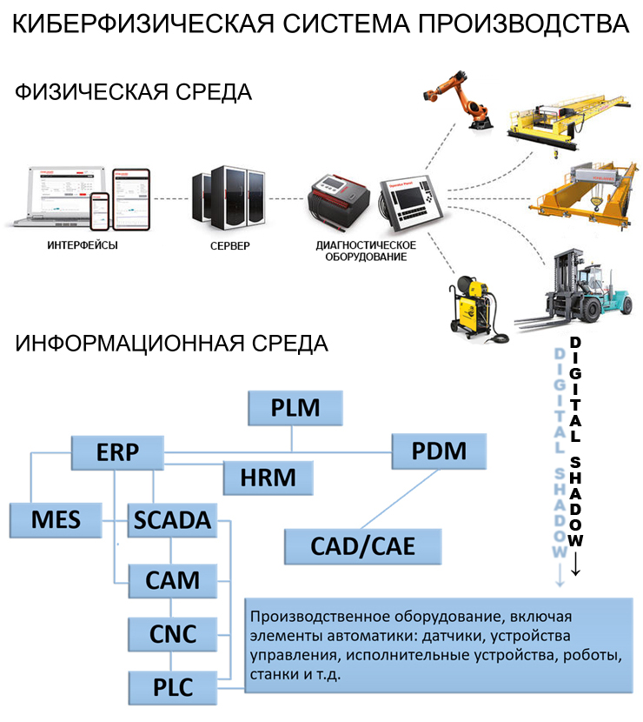

Slide 19
Национальный институт стандартов и технологий США
Национальный институт стандартов и технологий США (NIST), определяет киберфизические системы (Cyber-Physical Systems, CPS) как совокупность цифровых, аналоговых, физических и человеческих компонентов, функционирующих посредством интегрированной физической технологии и логики
Термин CPS предложен для обозначения автоматизированных комплексов, состоящих из различных природных объектов, искусственных систем и управляющих контроллеров, объединяемых сетью в единое целое.

Slide 20
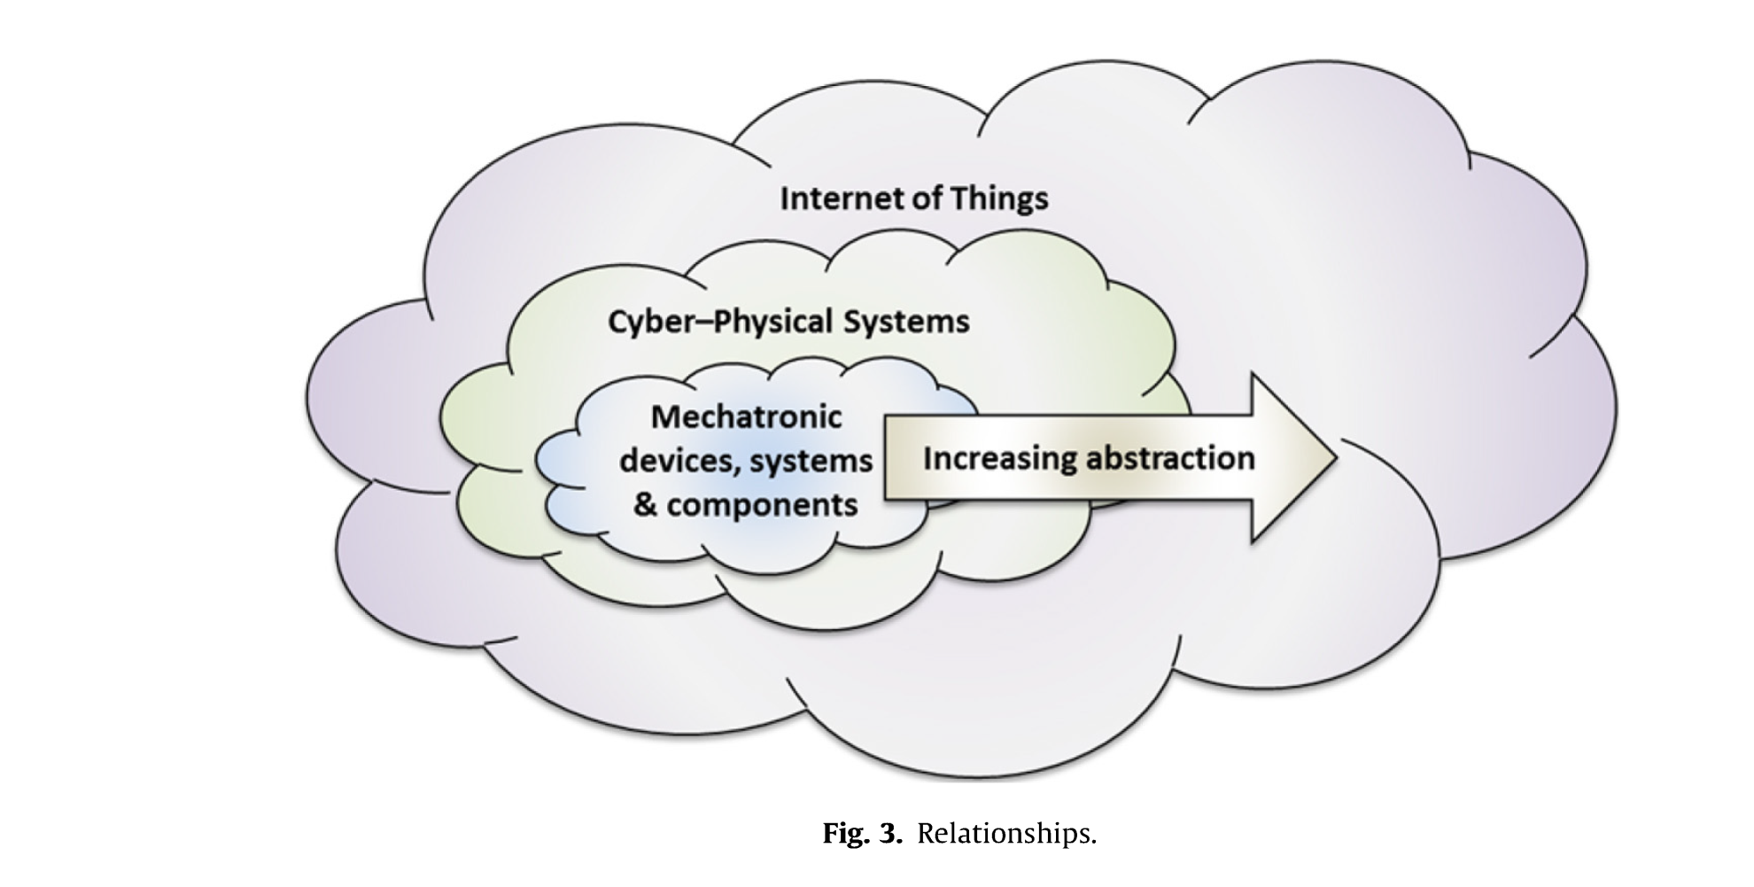

Slide 21
Для строительства умных фабрик требуются самые разные технологии. Среди этих технологий киберфизическая система (CPS) является чрезвычайно перспективной технологией Industrie 4.0 и важнейшим компонентом смарт-фабрики. В частности, CPS состоит из сотрудничающих вычислительных объектов, которые связывают кибернетический мир с окружающей физической средой или процессами посредством доступа к данным в интернет-среде. CPS включает в себя встроенные системы (такие как оборудование, здания, транспортные средства и медицинские устройства), интернет-сервисы, логистические, координационные и управленческие процессы. Концепция киберфизической производственной системы (CPS)-это ориентированная на производство версия CPS, которая объединяет компьютерную науку (CS), ИКТ и технологию производства науки. Внедрение CPS позволяет построить интеллектуальные фабрики, которые помогают в различных процессах принятия решений, прогнозируя будущее на основе прошлых и настоящих ситуаций.

Slide 22
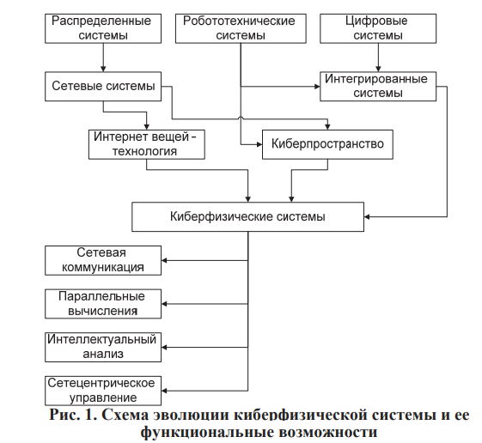

Slide 23
Наряду с CPPS, несколько основных технологий, необходимых для построения умной фабрики, - это IoT, big data и AI. IoT – это прежде всего беспроводная коммуникационная способность, интегрированная с датчиками и вычислениями , которая позволяет собирать данные, связанные с однозначно идентифицируемыми объектами через Интернет. Предыдущие исследования показали, что общие компоненты CPS или CPPS включают в себя физико-механические системы, такие как заводы, машины и продукты, датчики и операционные системы, электронное оборудование, программное обеспечение и цифровые близнецы, соединяющие реальный и виртуальный миры.
Большие данные относятся к новой вычислительной парадигме, которая позволяет собирать, обрабатывать и анализировать быстрые, разнообразные и массивные объемы данных. Огромные объемы структурированных и неструктурированных данных, относящихся к физическим системам заводов, обрабатываются/хранятся в среде IoT, и с использованием поддержки параллельной обработки для существующих алгоритмов ИИ быстрых и точных алгоритмов прогнозирования качества и производительности.

Slide 24
Отличительные особенности КФС
1. Ориентация на услуги - CPPS предлагает услуги через Интернет. на основе сервисно-ориентированной эталонной архитектуры.
2. Интеллектуальная самоорганизация- CPPS обеспечивает Способность принимать решения самостоятельно (Децентрализация).
3. Способность CPS, людей и CPPS соединяться и общаться друг с другом (совместимость).
4. Сбор информации и представление для человека в цикл при проектировании и обслуживании АПС (авто сопряженные производственные системы)
5. Виртуальные копии CPPS на разных уровнях детализации, например, от датчики и исполнительные механизмы для всего CPPS (виртуализация).
6. Соответствующая технологическая и техническая информация для анализа данных (возможность в реальном времени).
7. Способность гибкая адаптация к изменяющимся требованиям путем замена или расширение отдельных модулей (междисциплинарный модульность).
8. Алгоритмы и технологии больших данных, предоставляемые в режиме реального времени. (возможность в реальном времени).
9. Оптимизация производственного процесса на основе этих алгоритмы и данные для повышения общей эффективности оборудования Несс (OEE).
10. Интеграция данных по дисциплинам и по жизненному циклу.основанный на стандартизированных моделях данных и модели, управляемой модульный процесс проектирования
11. Безопасная связь, включающая всемирную сеть aPS поддержка экономического промышленного партнерства между компаниями границы,
12. Доступ к данным, надежно хранящимся в облаке или интрасети. Далее основное внимание уделяется требованиям 1, 2 и 7. архитектуры систем промышленной автоматизации для многих годы доминировали подход, включающий несколько различных слои, например для полевой уровень производственных систем,

Slide 25
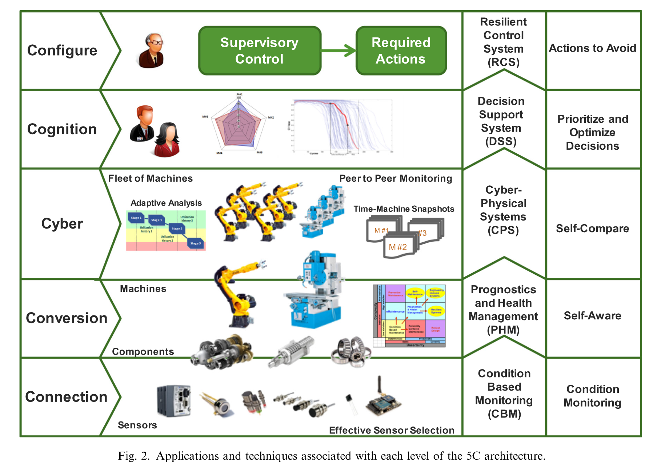

Slide 26
IoT можно описать как конгломерацию соединенных с сетью объектов, связанных с датчиками, регистрирующих и реагирующих на: вибрацию, температуру, жизненные показатели, освещенность и т. п. Аналитики Gartner определяют IoT как «сеть физических объектов со встроенными техническими средствами для трансляции или регистрации своего внутреннего состояния или характеристик внешней среды либо для взаимодействия с ней».
В European Research Cluster on the Internet of Things, в свою очередь, дают такое определение: IoT — это динамическая самоконфигурируемая глобальная сетевая инфраструктура, основанная на стандартных интероперабельных протоколах связи, в которой физические и виртуальные «вещи», органично интегрированные в информационную сеть, имеют идентификаторы, физические атрибуты и виртуальные личности.

Slide 27
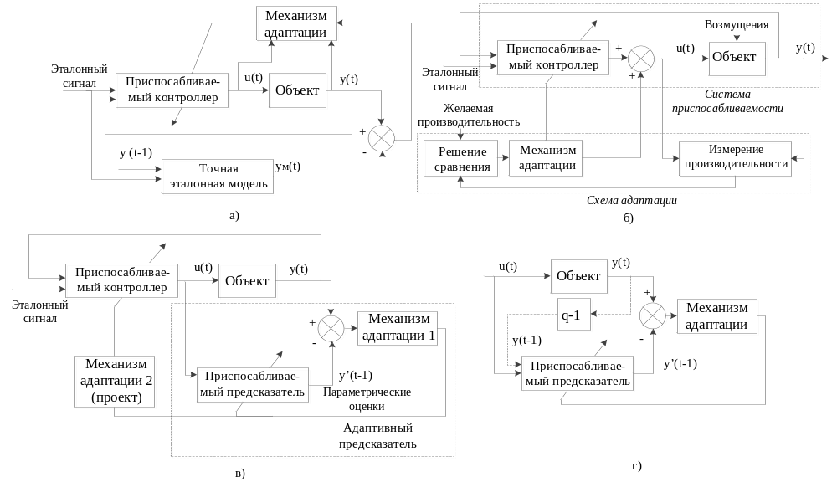
Схемы самоорганизации в автоматизации

Slide 28
Предпосылки появления киберфизических систем
Можно говорить о нескольких основных технических предпосылках, сделавших CPS возможными:
Первая — рост числа устройств со встроенными процессорами и средствами хранения данных: сенсорные сети, работающие во всех протяженных технических инфраструктурах; медицинское оборудование; умные дома и т.д.
Вторая — интеграция, позволяющая достигнуть наибольшего эффекта путем объединения отдельных компонентов в большие системы: Интернет вещей (IoT), World Wide Sensor Net, умные среды обитания (Smart Building Environment), оборонные системы будущего.
Третья — ограничение когнитивных способностей человека, которые эволюционируют медленнее, чем машины. В этой связи непременно наступает момент, когда люди уже не в состоянии справиться с объемом информации, требуемой для принятия решений, и какую-то часть действий нужно передать CPS, выведя человека из контура управления (human out of loop).
В то же время в ряде случаев CPS могут усилить аналитические способности человека, поэтому есть потребность в создании интерактивных систем нового уровня, сохраняющих человека в контуре управления (human in the loop).

Slide 29
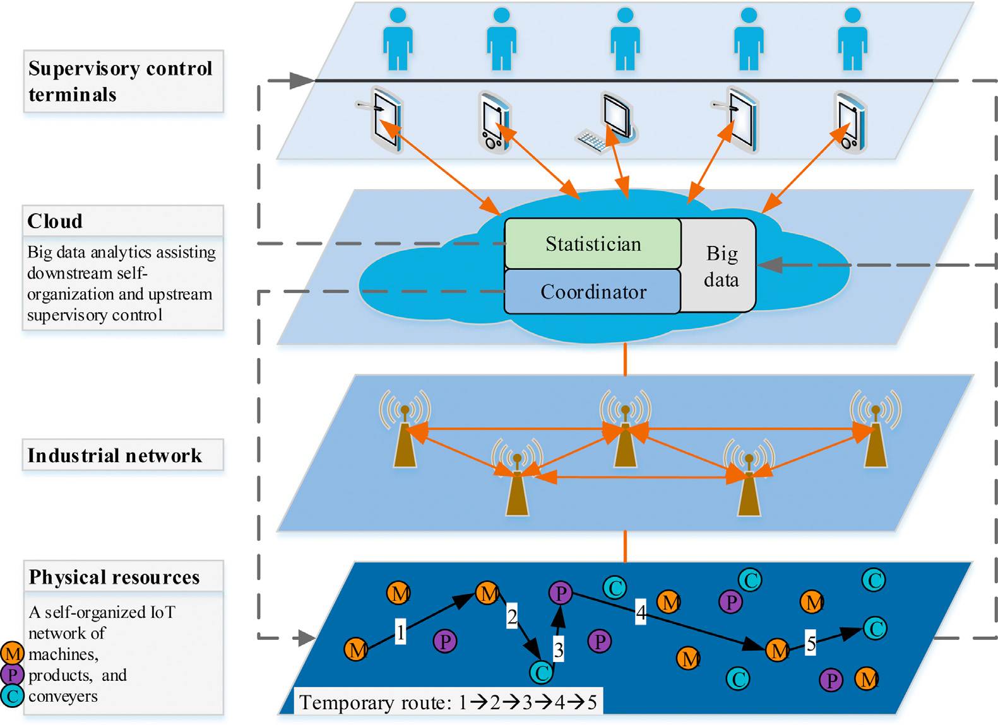

Slide 30
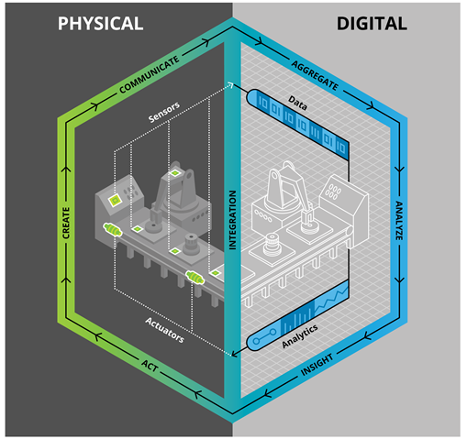
Производственный процесс с цифровым близнецом

Slide 31
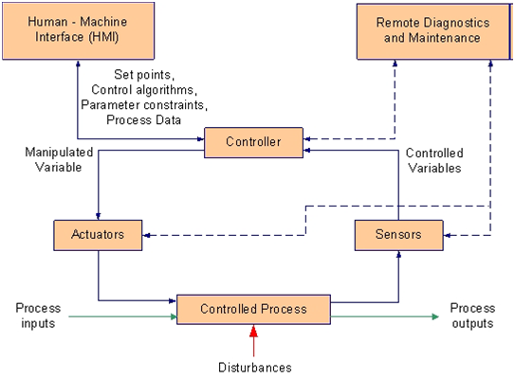
Структура киберфизических систем

Slide 32
Кибер-физические системы это цифровизация производства
Деятельность современных производственных предприятий реализуется сегодня в соответствии с технологическими процессами Индустрии 3.0. В проектно-производственную деятельность внедряются новые технические и программные средства и системы автоматизации, повышающие производительность труда проектировщиков и снижающие время выполнения отдельных этапов жизненного цикла изделий.
Анализ путей модернизации производственных мощностей предприятий показывает, что основные направления развития, которые поддерживают организации, ориентированы не только на снижение издержек, автоматизацию технологических процессов и т.д., но и на цифровизацию процессов снабжения, производства, логистики, поддержания изделия в эксплуатации и т.д. в общем жизненном цикле изделий

Slide 33
Кибер-физические системы
КФС
Кибер-физические системы (CPS) – это умные системы, которые включают интерактивные инженерные сети из физических и коммуникационных компонент. CPS и связанные с ним системы (включая интернет вещей (IoT) и индустриальный интернет(IIoT)) являются общепризнанными инструментами, имеющими большой потенциал внедрения, создающий пути реализации инновационных приложений, которые оказывают огромное влияние на множество секторов мировой экономики. В числе этих секторов NIST указывает в первую очередь на промышленность, транспорт, энергетику и здравоохранение

Slide 34
Технические предпосылки КФС
Техническими предпосылками, делающими создание CPS возможным являются:
1) рост числа устройств со встроенными процессорами и средствами хранения данных: сенсорные сети, работающие во всех протяженных технических инфраструктурах; медицинское оборудование; «умные» дома и т. д.;
2) интеграция технологий, позволяющая достигнуть нового эффекта, эмерджентности путем объединения отдельных компонентов в большие системы: интернет вещей, World Wide Sensor Net, Smart Building Environment, оборонные системы будущего;
3) методология кибернетической физики основана на хорошо разработанных методах теории управления: методах линейного и нелинейного программирования, оптимального, робастного, адаптивного управления; методах идентификации параметров, методах фильтрации и оценивания состояний, методах оптимизации систем.

Slide 35
Дуализм производства
Парадигма дуализма производства:
Производство и все сопутствующие ему процессы происходят в физическом пространстве, а процессы, протекающие в компьютерных системах, в информационном пространстве. Поэтому для эффективного использования IT-технологий необходимо преобразовать производственные проблемы, происходящие в физическом пространстве в информационные проблемы, а также иметь возможность обратного преобразования данных.
Такое преобразование следует рассматривать как проблему адекватного моделирования, т.е. установления взаимно однозначного соответствия между физическим и информационным пространством.
Пиление, сверление, сварка, перемещение объектов и т.д. происходят в физическом пространстве, а процессы управления этими действиями в информационном.

Slide 36
КФС
КФС это целевое взаимодействие двух типов сущностей. С одной стороны – это физические сущности, традиционные инженерные активы (механические, строительные, электрические, биологические, химические, экономические и другие), а с другой – компьютерные, виртуальные сущности .
Предшественниками CPS можно считать контроллерные системы реального времени, распределенные вычислительные системы, автоматизированные системы управления техническими процессами и объектами, SCADA-системы, беспроводные сенсорные сети.

Slide 37
Примеры КФС
Понятие КФС является всеобъемлющим. При определенных условиях значительная часть явлений современного мира может быть названа КФС.
Поэтому к категории КФС можно отнести огромное количество устройств и концепций.
К ним относятся, как минимум:
роботы, в том числе «умные» роботы;
интернет вещей (включая промышленный (индустриальный) Интернет);
высокоавтоматизированные автомобили и высокоавтоматизированный транспорт вообще;
беспилотные летательные аппараты;
«умный город»;
«умные» медицинские устройства

Slide 38
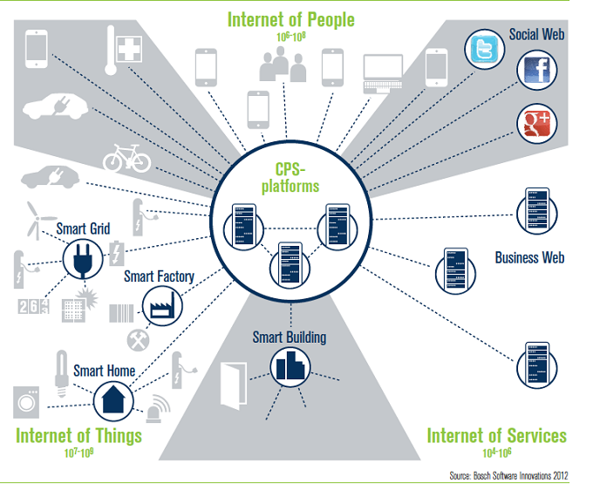

Slide 39
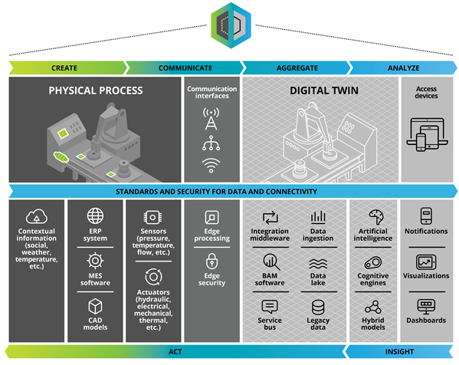
Концептуальная архитектура ЦБ

Slide 40
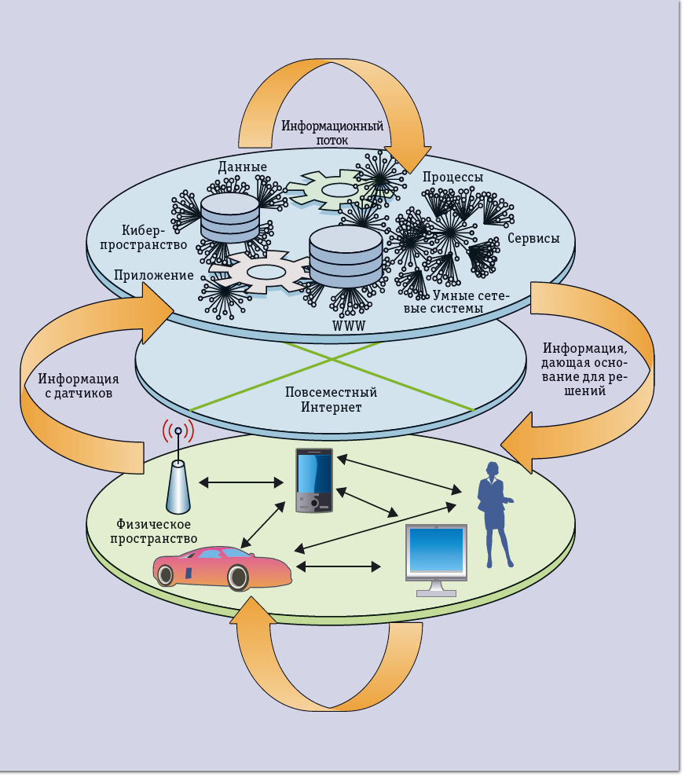
Поток информации между кибернетическим и физическим мирами. Данные, генерируемые в физическом мире, переносятся в киберпространство для интерпретации, результаты которой, в свою очередь, влияют на физическую сред

Slide 41
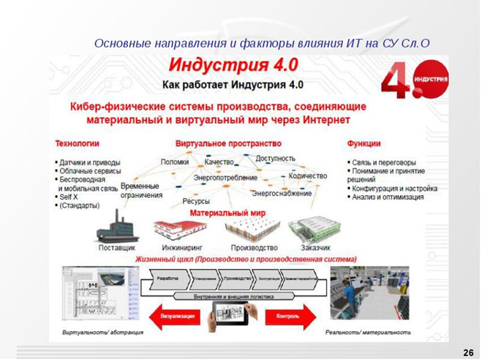

Slide 42
КФС основа Industry 4
Промышленная концепция «Индустрия 4.0» - это глобальная, сложная, многоуровневая организационно-техническая система, основанная на интеграции в единое информационное пространство физических операций и сопутствующих процессов состоящая из 6 подсистемndustry 4.0 – это совокупность технологий: PLM, Big Data, Smart Factory, Cyber-physical systems, Internet of Things, Interoperability, позволяющих создать эффективную бизнес-модель предприятия. Высокая эффективность достигается главным образом за счёт рационального управления систем автоматизации физических операций производства и сопутствующих процессов интегрированных в единое информационное пространство.

Slide 43
PLM (Product Lifecycle Management) – это КФС"
Организационно-техническая система управления жизненным циклом изделий, это КФС основанная на принципе дуализма объект-операция/физическое-информационное.
Материальное-техническое обеспечение, производство, эксплуатация, утилизация и все сопутствующие процессы происходят в физическом пространстве,
А им соответствуют процессы, происходящие в информационном пространстве, протекающие в компьютерных системах.
Поэтому для эффективного использования IT-технологий необходимо преобразовать процессы, происходящие в физическом пространстве в информационные проблемы, а также иметь возможность обратного преобразования информационных процессов в физические.
Такое преобразование следует рассматривать как проблему адекватного моделирования алгоритма жизненного цикла изделия, т.е. установления взаимно однозначного соответствия между физическим и информационным пространством. Комплексы предметно-ориентированного прикладного программного обеспечения, также имеющие общее название PLM-системы, предназначены для структурирования массива данных и автоматизации управления физическими и информационными процессами на протяжении всего жизненного цикла изделия

Slide 44
Big Data – Большие Данные
Совокупность подходов, инструментов и методов обработки структурированных и неструктурированных данных больших объёмов и значительного многообразия для получения воспринимаемых человеком или компьютерной системой результатов, эффективных в условиях непрерывного прироста, распределения по многочисленным узлам вычислительной сети.
Big Data представляет собой набор данных из традиционных и цифровых источников внутри и за пределами компании. Данные собираются везде: от датчиков, сотрудников компании, компаний-контрагентов, клиентов, сервисных центров, поставщиков и т.д., поле чего данные структурируются, анализируются и используются. Основная задача предприятий при работе с Big Data, наилучшим образом интерпретировать данные для дальнейшего использования.
Совокупность определяющих характеристик больших Big Data это VVV:
Volume (объём) – величина физического объёма данных
Velocity (скорость) – скорость прироста объёма данных
Variety (многообразие) – одновременная обработка различных типов данных, структурированных и неструктурированных.
Информационноёмкие производственные системы имеют свойства лавинообразного потока, количество данных постоянно возрастает, многообразие информации расширяется. Управлять, структурировать, интерпретировать, анализировать и использовать данные – одна из основных наиважнейших задач организации производства в концепции Industry 4.0

Slide 45
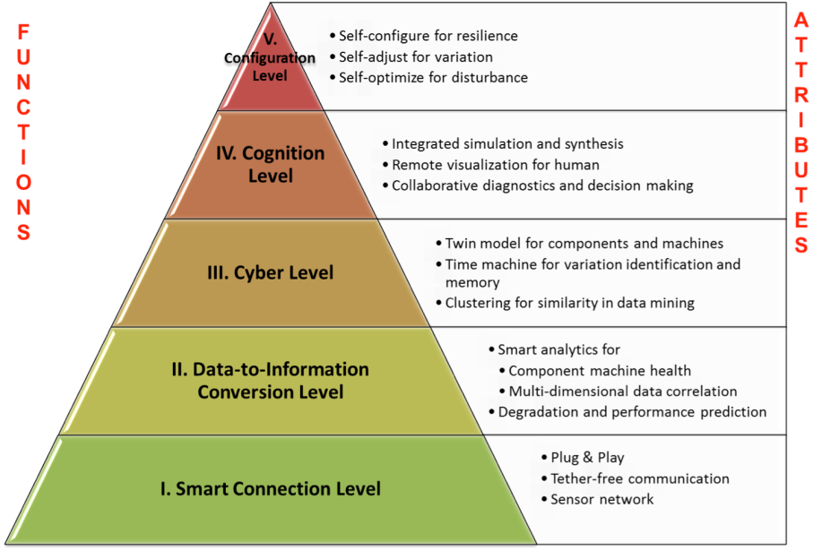
Архитектура КФС
Для выполнения производственных задач в заданные сроки, с заданными объемами и удовлетворения других требований НГО, при низких затратах и с сокращенным временем производства потребуется информационная синхронизация взаимодействия активов в реальном времени во всех возможных режимах их работы. Для решения этой задачи должна быть построена многоуровневая киберфизическая система.

Slide 46
«Умные КИПиА» На нижнем уровне CPS с использованием устройств реализуется самонастройка и самоконтроль КИПиА полевого уровня.
Конверсия На следующем уровне данные от устройств с автономным подключением и умными КИПиА становятся основой для получения информации от активов. Она становится основой для самоопределения их критических проблем.
Компьютинг (Виртуальный «близнец) На уровне виртуального представления киберфизичекого окружения каждая физическая сущность технологического пространства создает свой «двойник», используя те инструментальные функции, которые в последующем контролируют состояние активов, основанных на методологии «Time-Machine», машины времени (стандартной функции автоматического копирования физической сущности на виртуальном уровне)]. актива в технологическом киберпространстве что позволяет выполнять самоанализ и осуществлять вычислительную подготовку их управления.
«Познание» На уровне обработки информации представляются результаты измерений, контроля состояния и самооценки активов на основе их «инфографических» значений, показывающих содержание и контекст потенциальных проблем.
Исполнение На уровне исполнительных действий выполняется преобразование интеллектуальных решений в действие на уровне активов. На этом уровне активы или производственная система могут быть переконфигурированы на основе критериев приоритета и риска для достижения требуемого уровня производительности или отказоустойчивости.

Slide 47
Киберфизические системы это IOT
Киберфизическая система – это организационно-техническая концепция управления информационными потоками, интеграция вычислительных ресурсов в физические процессы производства. В такой системе датчики, контроллеры и информационные системы объединены в единую сеть на протяжении всего жизненного цикла изделия. По сути, CPS является промышленным интернетом вещей (IOT) с распределенной автоматизированной системой управления на основе TCP/IP-сети интеллектуальных агентов. Основой CPS является заложенная в систему управления модель, определяющая работоспособность системы в целом, что обуславливает повышенную важность процесса моделирования (проектирование моделей — model engineering).

Slide 48
5. Internet of Things (IoT) – Интернет вещей
Интернет вещей – это простое определение грандиозной концепции. IoT - концепция вычислительной сети физических предметов (вещей), оснащённых встроенными технологиями для взаимодействия друг с другом или с внешней средой, рассматривающая организацию таких сетей как явление, способное перестроить экономические и общественные процессы, исключающее из части действий и операций необходимость участия человека.
Уже сегодня, вы можете проектировать детали у себя дома и заказывать их производство через интернет у 3D принтеров и других автоматических производственных систем, в которых человек играет роль обеспечивающего работоспособность автоматического процесса производства, а не производителя.
IoT связывает вещи, подключённые к интернету друг с другом и обеспечивает их совместную работу, управляемую облачными вычислительными системами. Интернет вещей обеспечивает взаимодействие физических производственных операций и сопутствующих процессов.
Концепция IoT сформулирована в 1999 году как осмысление перспектив широкого применения средств радиочастотной идентификации для взаимодействия физических предметов между собой и с внешним окружением. Наполнение концепции «интернета вещей» многообразным технологическим содержанием и внедрение практических решений для её реализации начиная с 2010-х годов является устойчивой тенденцией в развитии информационных технологий, прежде всего, благодаря повсеместному распространению беспроводных сетей, появлению облачных вычислений, развитию технологий межмашинного взаимодействия, началу активного перехода на IPv6 и освоению программно-конфигурируемых сетей.

Slide 49
6. Interoperability – Интероперабельность (функциональная совместимость)
Интероперабельность – наиважнейший фактор промышленной концепции Industry 4.0. Лирическое отступление: Для того чтобы прочувствовать важность интероперабельности, и вспомним всем известную библейскую историю о Вавилонской башни.
Библейское придание о Вавилонской башни гласит: Решили люди построить город, названный Вавилоном и башню высотой до небес, чтобы «сделать себе имя». Строительство башни было прервано Богом, который создал новые языки для разных людей, из-за чего они перестали понимать друг друга, и не смогли продолжать строительство города и башни.
Обычно религиозные толкователи этого придания, сходятся в том, что Бог наказал людей за спесь, высокомерие, гордыню, за тот общий для всего человеческого племени грех.

Slide 50
Интероперабельность. Библейская история
В библейской истории, Бог наказал людей за то, что они развивая технологии строительства, достигли больших высот совместными усилиями и поднялись до высоты Бога, проявив интероперабельность. Богу это не понравилось, и он наказал людей сделав их неинтероперабельными, он создал новые языки для разных людей и люди потеряли возможность понимать друг друга и эффективно взаимодействовать.
Лишившись интероперабельности, люди не смогли достроить башню и город Вавилон. Та же учесть ждёт тех, кто попытается постоять бизнес-модель взяв за основу концепцию «Industry 4.0» с неинтероперабельными элементами. Без функциональной совместимости, создать работоспособную интегрированную производственную систему «Industry 4.0» невозможно.
К сожалению, компании-разработчики систем автоматизации долгое время развивали свои продукты без единых стандартов, не учитывая перспективы глобализации и потенциальные потребности в интеграции своих клиентов. Такая тенденция наблюдается и в настоящие время, но в последние годы ситуация в корне меняется, ведущие компании-разработчики систем автоматизации, модифицируют свои продукты делая их интероперабельными, идя на встречу актуальным потребностям своих клиентов. Так, например, компании 1 марта 2016 года стало известно о подписании соглашения между Autodesk и Siemens о функциональной совместимости прикладных IT-решений.

Slide 51
Кибер-физические системы

Slide 52
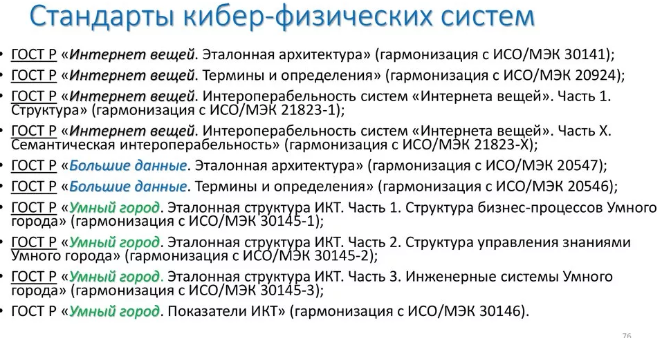

Slide 53
Взаимодействие отдельных компонентов киберфизических систем в составе единой производственной линии осуществляется на основе схемы (технологий) М2М и S2S, В2В т.е. Machine-to-Machine, Systems-to-Systems, Process to Process соответственно. Пример схемы движения сборочных единиц на предприятиях Индустрии 4.0 типа «умная фабрика» приведен на рис
Каждая производственная линия состоит из набора автоматического технологического оборудования, выполняющего набор операций со сборочными единицами. Совокупность производственных линий образует производственный цех, специализирующийся на выполнении определенных технологических операций.
Последовательность технологических операций, выполняемых в процессе изготовления изделия приборостроения, образует технологический маршрут
изготовления изделия. Если технологический маршрут изготовления изделия предполагает выполнение с деталями (сборочными единицами) технологических операций на оборудовании различных производственных линий, то перемещение деталей в пределах цеха должно обеспечиваться специализированной
роботизированной транспортной системой.

Slide 54
В противовес иерархии в КФС вводится сетевой принцип организации, который создает условия для того, чтобы каждый ее участник имел возможность решать и работать практически с любыми проблемами и задачами, как в рамках своего функционала, так и за его пределами.
Сетевая организация построена на принципах равного доступа всех участников к информации, и горизонтальной коммуникации по ключевым вопросам. Таким образом организация развивает коллективное креативное мышление и дает возможность мыслящему организму рефлексировать и работать с самим собой, развиваясь и исследуя новые горизонты. Под эту задачу создаются внутренние ресурсы командной работы (crowd resources) типа. Проводятся проектные и креативные сессии, где каждый участник имеет возможность высказываться на равных с руководителем в процессе обсуждения проблемы, либо задачи.

Slide 55
Схема взаимодействия персонала и киберфизических систем на производственном предприятии приведена на рис. 1. Как следует из анализа рис. 1, управление оборудованием персонал осуществляет удаленным способом при помощи средств вычислительной техники (персональный компьютер (ПК), планшет, телефон и пр.), подключенных к беспроводной сети промышленного Интернета вещей (IoT – Internet of Things).
Интерфейс IoT поддерживается различными спецификациями беспроводных сетей. Со стороны персонала технологии беспроводных сетей поддерживаются на аппаратнопрограммном уровне пользовательским оборудованием (ПК, планшет, телефон), что создает предпосылки для организации «безлюдного» производства, управление которым обеспечивается дистанционно.

Slide 56
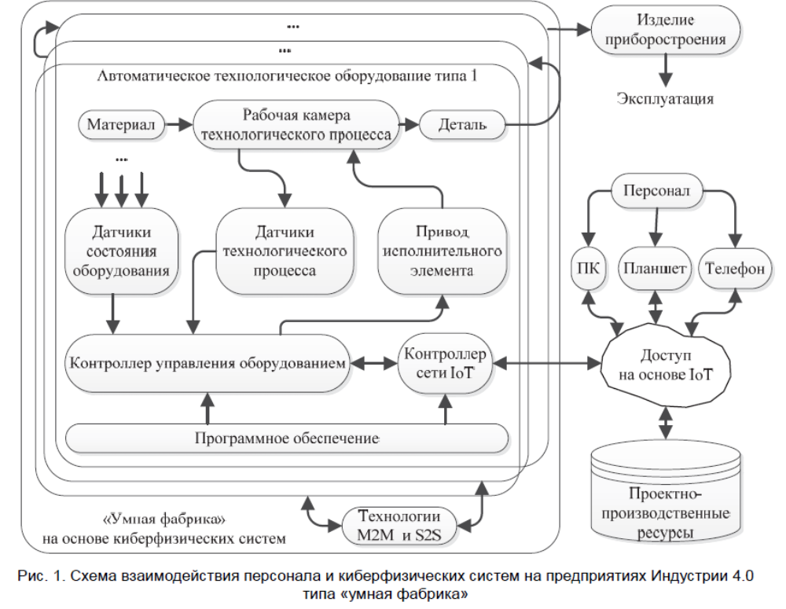
Схема взаимодействия персонала и киберфизических систем на предприятиях Индустрии 4.0

Slide 57
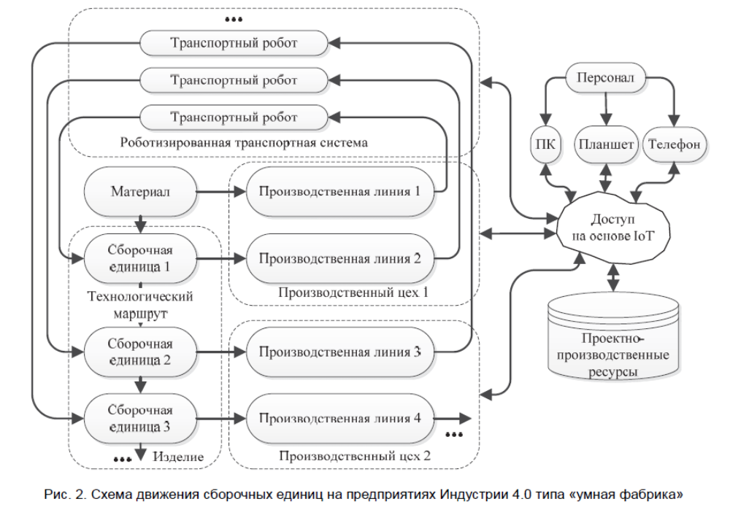
Схема движения сборочных единиц на предприятиях Индустрии 4.0 типа «умная фабрика»

Slide 58
Принцип работы киберфизических систем на производственных предприятиях Индустрии 4.0 целесообразно рассмотреть на примере функциональной схемы, показанной на рис. Исходными данными для начала работы производственного автомата (например, 3D-принтера, функционирующего по аддитивным технологиям) являются сырье (материал), из которого необходимо изготовить деталь, и управляющая программа, соответствующая цифровой модели изделия приборостроения (конструкторской (КД) и программной (ПД) документации).
Цифровой двойник технологического оборудования – это специальный компонент киберфизич
ской системы, представляющий собой математическую модель производственного автомата, которая адекватно реальному устройству описывает принцип и характеристики его работы и размещается в облаке (уровень сервисов IoT). Наличие цифрового двойника оборудования на уровне физических устройств позволяет осуществлять дополнительный контроль качества выполнения производственных операций, а на киберуровне позволяет проводить имитационное моделирование процессов изготовления изделия на этапах, когда цифровой завод еще только проектируется или разрабатываются технологические маршруты изготовления изделия нового типа, планируемого к постановке на производство
на предприятии

Slide 59
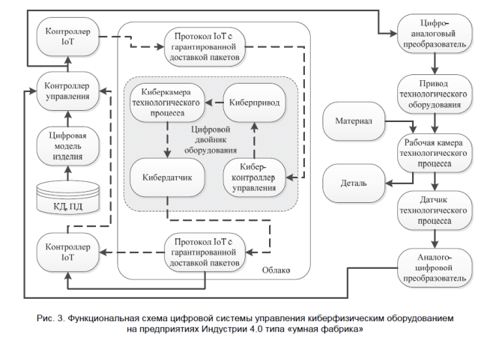
Функциональная схема цифровой системы

Slide 60
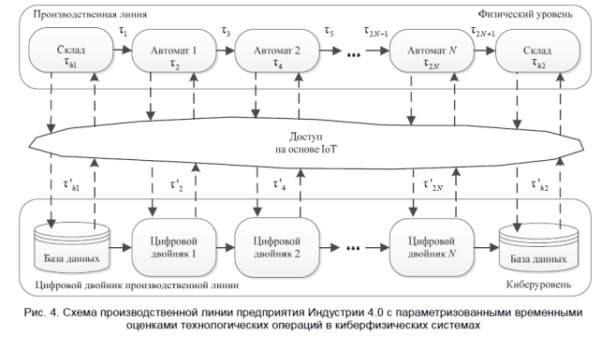
Схема производственной линии предприятия Индустрии 4.0

Slide 61
Параллельно с выполнением реального технологического процесса на физическом уровне осуществляется вычисление параметров математической модели техпроцесса для цифрового двойника технологического оборудования, который включает подсистему киберпривода, подсистему кибердатчика и киберТО, в которой имитируется выполнение реальной технологической операции. Процессы вычисления параметров математической модели технологических процессов реализуются на киберуровне. Результаты вычислений через контроллер IoT также передаются в контроллер управления технологического оборудования.
Таким образом, алгоритму работы производственного автомата, реализованному в виде программного обеспечения киберфизической системы, доступны:
− значения, выданные на привод технологического оборудования для выполнения технологической операции;
− измеренные значения, соответствующие состоянию выполнения технологической операции в рабочем ТО;
− оцененные (ожидаемые) значения результата выполнения технологической операции, полученные в процессе расчета математической модели, адекватно реальному технологическому процессу описывающей производственную операцию.
По результатам сравнения измеренных в физическом мире и оцененных в кибермире значений контроллер управления киберфизической системы принимает решение о соответствии выполняемой технологической операции заданному алгоритму.

Slide 62
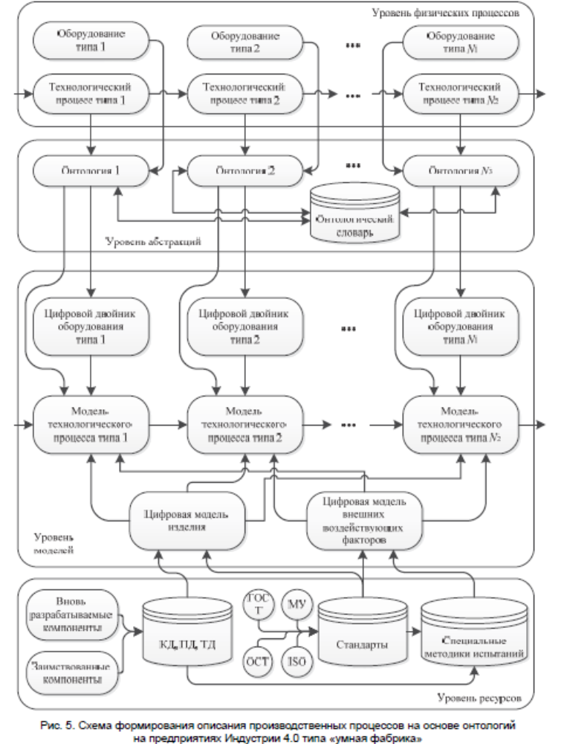
Схема формирования описания производственных процессов

Slide 64
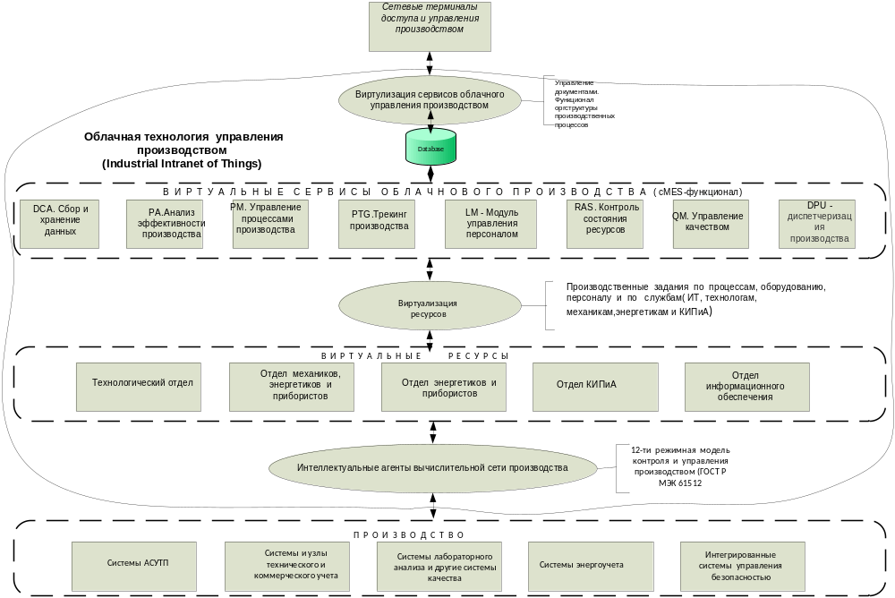
КФС

Slide 65
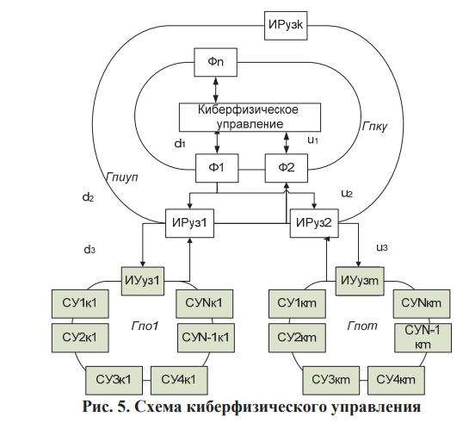
Cхема киберфизического управления

Slide 66
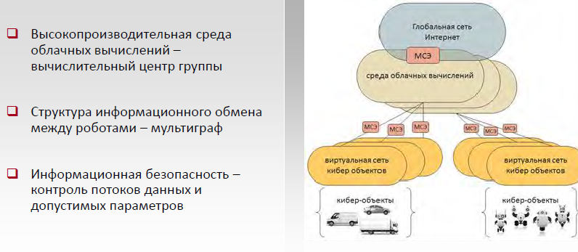

Slide 67
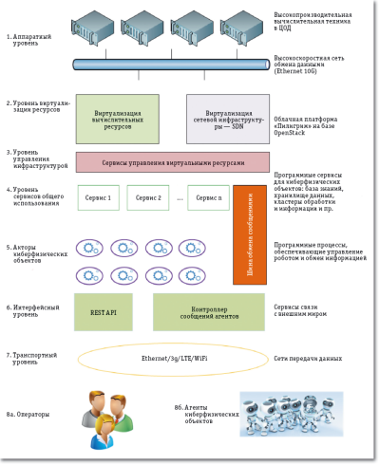
Рис. 3. Облачная платформа управления киберфизическими объектами
Облачная платформа управления киберфизическими объектами

Slide 68
Акторный подход к управлению группой киберфизических объектов
Иерархическая структура организации информационного взаимодействия позволяет выделить основные уровни организации системы управления группой киберфизических объектов
❑ Ключевым низкоуровневым элементом является «мультипрокотольный узел», реализующий информационный обмен с использованием различных сетевых сред  Акторы киберфизических объектов являются виртуальными «аватарами» реальных физических систем
❑ Информационное взаимодействие в процессе планирования и реализации операций осуществляется как между физическими объектами, так и между акторами в среде облачных вычислений

Slide 69
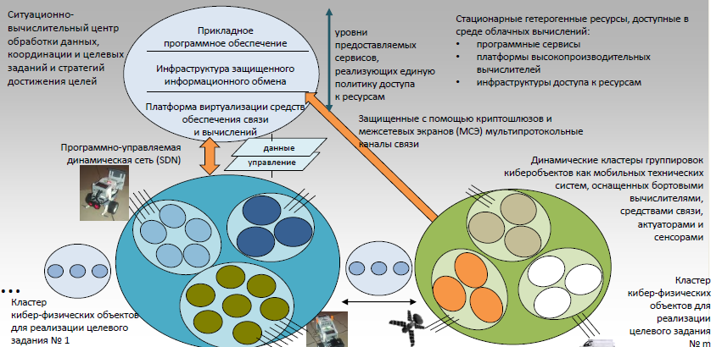
Перспективы: организация динамической вертикально интегрированной мультипротокольной сети операций в среде облачных вычислений

Slide 70
Основные функции цифровой платформы
Согласованное функционирование разнообразных и, как правило, многочисленных компонент КФС может быть достигнуто за счет того, что все они «помещаются» в единую информационно-коммуникационную среду исполнения, называемую ЦП, призванную поддерживать их совместимость и согласованное поведение. Согласно современным взглядам, ЦП КФС должна быть реализована как открытая программноаппаратная среда, которая интегрирует множество ее автономных компонент, их знания и данные, их сервисы и ресурсы в единую сетевую модель и играет роль интеллектуального ядра распределенных процессов управления. Кратко, ее задачи состоят в том, чтобы: «погрузить» все ее компоненты в единое сетевое коммуникационное, информационное и семантическое пространство знаний и данных и обеспечить интерфейсы доступа к ним со стороны программ и пользователей в различных случаях использования; обеспечить совместимость компонент КФС по форматам при их взаимодействии для решения задач кооперации и координации поведения; поддержать решение задач распределения, планирования, и оперативного управления общими ресурсами КФС в реальном времени; обеспечить узлы сети компонент КФС онлайн-доступом к облачным ресурсам и сервисам и к внешним источникам информации, например, к данным сенсорных сетей; обеспечить логирование и накопление данных, порождаемых системой и их использование для получения новых знаний путем машинного обучения; реализовать базовые функции безопасности системы, такжепредоставить компонентам КФС единую среду исполнения программ

Slide 71
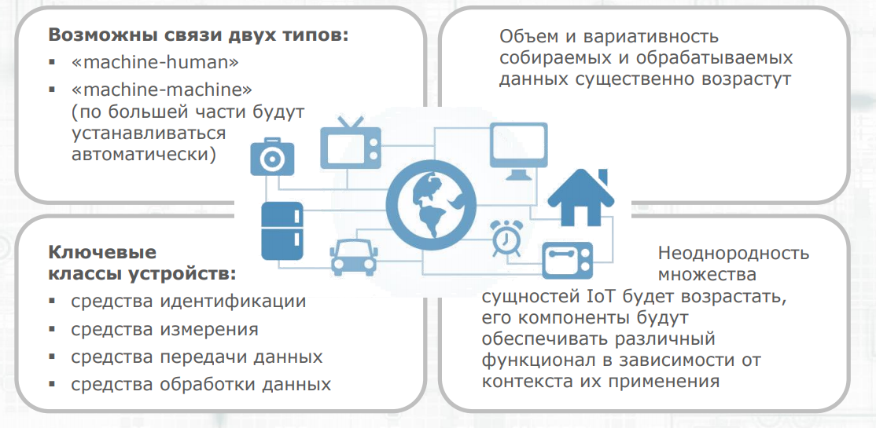

Slide 72
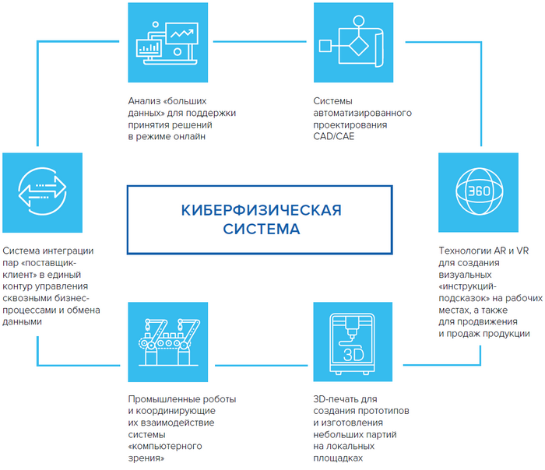

Slide 73
Интеллектуальные информационные технологии (ИИТ) (англ.Intellectual information technology, IIT) — это информационные технологии, помогающие человеку ускорить анализ политической, экономической, эколо-
гической, социальной и технической ситуации, а также облегчить принятие управленческих решений и осуществить их синтез. При этом используемые методы не обязательно должны быть логически непротиворечивы или копиро-
вать процессы человеческого мышления (http://ru.science.wikia.com/).

Slide 74
Использование ИИТ в реальной практике подразумевает учёт специфики
проблемной области, которая может характеризоваться следующим набором
признаков:
· качество и оперативность принятия решений;
· нечёткость целей;
· множественность субъектов, участвующих в решении проблемы;
· хаотичность, флуктуируемость и квантованность поведения среды;
· множественность взаимовлияющих друг на друга факторов;
· слабая формализуемость, уникальность, нестереотипность ситуаций;
· латентность, скрытость, неявность информации;
· девиантность реализации планов, значимость малых действий;
· парадоксальность логики решений и др.

Slide 75
ИИТ формируются для повышения эффективности принятия решений в
условиях, связанных с возникновением проблемных ситуаций. В этом случае
любая жизненная или деловая ситуация – от выбора партнёра по жизни до со-
циального конфликта – описывается в виде некоторой познавательной модели
(когнитивной схемы, архетипа, фрейма и пр.), которая впоследствии использу-
ется в качестве основания для построения и проведения моделирования, в том
числе – компьютерного

Slide 76
Эволюция информационных технологий и систем во всё большей степе-
ни определяется их интеллектуализацией. Интеллектуальные информацион-
ные технологии – одна из наиболее перспективных и стремительно развиваю-
щихся научных и прикладных областей информатики. Она оказывает сущест-
венное влияние на все научные и технологические направления, связанные с
использованием компьютеров, и уже сегодня даёт обществу то, что оно ждёт от
науки – практически значимые результаты, многие из которых способствуют
кардинальным изменениям в сферах их применения. Целями интеллектуаль-
ных информационных технологий являются:
расширение круга задач, решаемых с помощью компьютеров, особенно в слабоструктурированных предметных областях, и
повышение уровня интеллектуальной информационной
поддержки современного специалиста

Slide 77
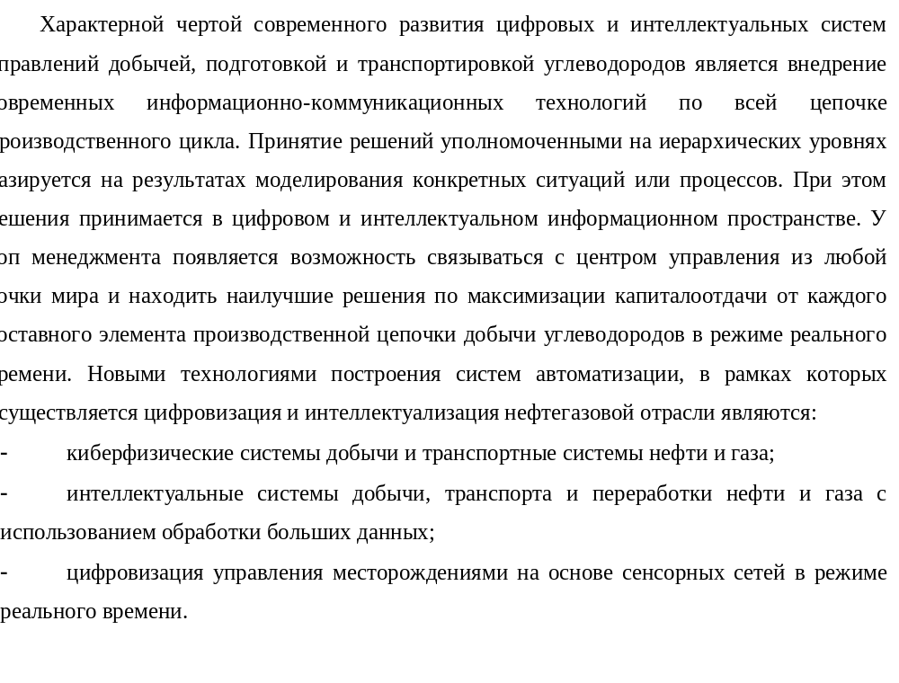

Slide 78
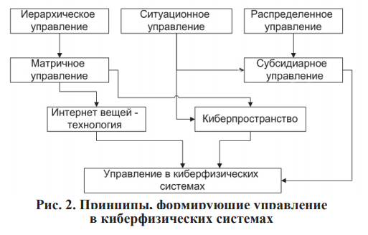

Slide 79
CPS может предоставить необходимые мониторинговые средства для непрерывного изучения производственных объектов нефтегазовой отрасли (НГО). Получаемые в результате изучения знания будут использоваться для достижения настройки активов и технологических процессов и обеспечения оптимизации их жизненных циклов. В результате производственные активы становятся интеллектуальными и автономными. Для выполнения производственных задач в заданные сроки, с заданными объемами и удовлетворения других требований НГО, при низких затратах и с сокращенным временем производства потребуется информационная синхронизация взаимодействия активов в реальном времени во всех возможных режимах их работы. Для решения этой задачи должна быть построена многоуровневая киберфизическая система.

Slide 80
Уровень CPS «Умные КИПиА» представляет собой самый нижний слой и реализует первый шаг к достижению интеллектуализации актива с использованием таких элементов, как умные датчики, умные исполнительные механизмы и умные протоколы коммуникационной среды потока данных. Восходящие и нисходящие каналы связи этого уровня становятся особо значимыми при интеграции полевого и производственного уровней при решении таких ключевых бизнес процессов, как системы планирования ресурсов предприятия (ERP), управления отношениями с клиентами (CRM) и управления цепочками поставок (SCM).

Slide 81
В англоязычной среде при разработке архитектур систем производства используют термин «digital shadow» (a virtual real-time image of reality) цифровая тень (виртуальный образ физической реальности в режиме реального времени). Чем цифровая тень более чётко отражает динамические объекты физического пространства, тем выше эффективность управления производством.

Slide 82
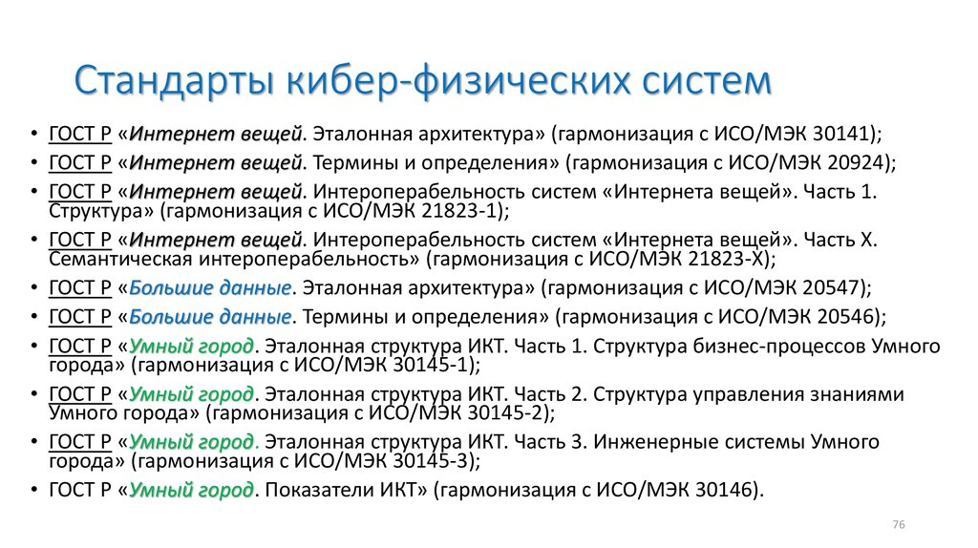

Slide 83
Киберфизические системы (Cyber-Physical Systems, CPS) объединяют кибернетический и физический миры путем интеграции вычислительных и физических процессов с помощью датчиков и исполнительных устройств . Такие системы являются координируемыми, распределенными и соединенными с глобальными сетями; они должны быть надежными и быстрореагирующими. Примеры CPS: умные энергосети, системы транспортных перевозок, здания; медицинские технологии, системы управления воздушным движением нового поколения, а также передовые методы организации производства

Slide 84
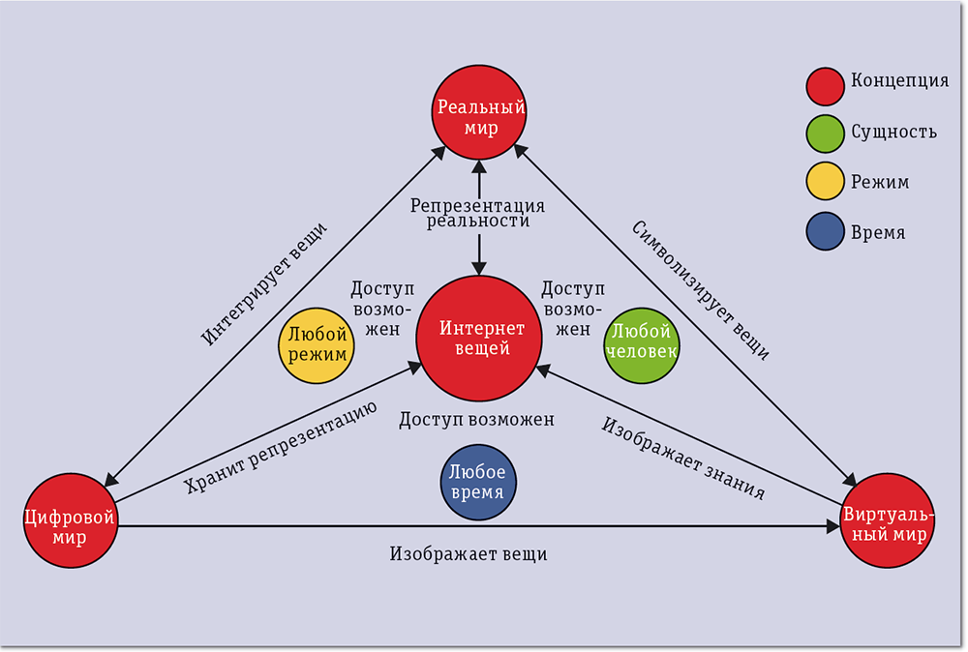

Slide 85
Основные положения IoT таковы:
вещи обмениваются информацией;
вещи могут воспринимать окружающую среду;
вещи — это физические объекты (например, программное обеспечение не считается «вещью»);
связь по большей части осуществляется без проводов;
обмен информацией контролируется с помощью программного обеспечения, работающего на самих вещах;
вещи могут быть разнородными.

Slide 86
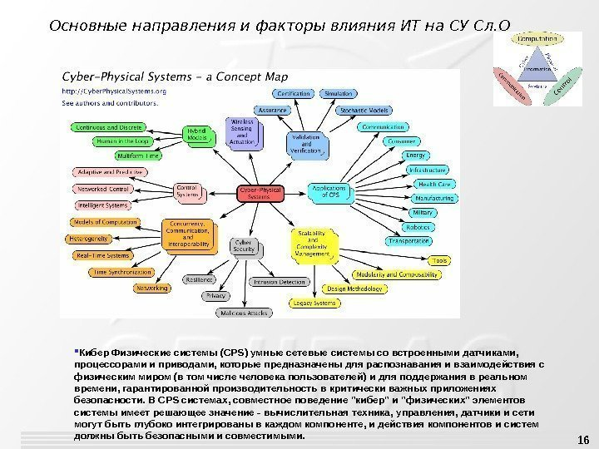

Slide 87
По мнению аналитиков, деятельность человека, его мышление, специализация, достижения, средства и методы, система общественных профессиональных, этических, моральных требований и условий приобретает всё более интеллектуальный характер. Стремительный рост доли и значимости инновации сопровождается ускоренной интеллектуализацией современного общества,
причём в глобальных размерах. Инновация как интеллектуальная деятельность превратилась в основополагающий фактор развития современного общества. Не так уж давно слова «инновация», «интеллектуализация информационного пространства» звучали довольно таки странно, а сегодня объявляются
конкурсы на интеллектуализацию жилища, рабочего места, автомобиля, обще-
ственной жизни. Интеллектуальное взаимодействие в глобальных размерах,
или – более привычными словами – информационная культура взрывообразно
перекроила краевые условия нашей деятельности, сдвинув её в сторону умст-
венного образа жизни и преобладания интеллектуальных интересов

Slide 88
Киберфизические системы представляют собой интеграцию
вычислительных и физических систем. Фокус
таких систем состоит в объединении фактических
физических объектов и вездесущих вычислений
и сетевые системы. CPS занимается
фактическое взаимодействие между физическим и
компьютерных систем, таким образом, до
современные исследования для понимания систем
отдельно [5].
Важная парадигма в тесной связи с CPS
это Интернет вещей (IoT), который подчеркивает
использование существующих технологий и архитектур
для крупномасштабных систем с целью выявления и
виртуализировать физические устройства. Интернет вещей
компоненты включают: IoT Device Management,
IoT Analytics, IoT Security, Event Stream
Обработка, платформы IoT, стандарты IoT и
Экосистемы для создания реального интеллектуального
системы [6].

Slide 89
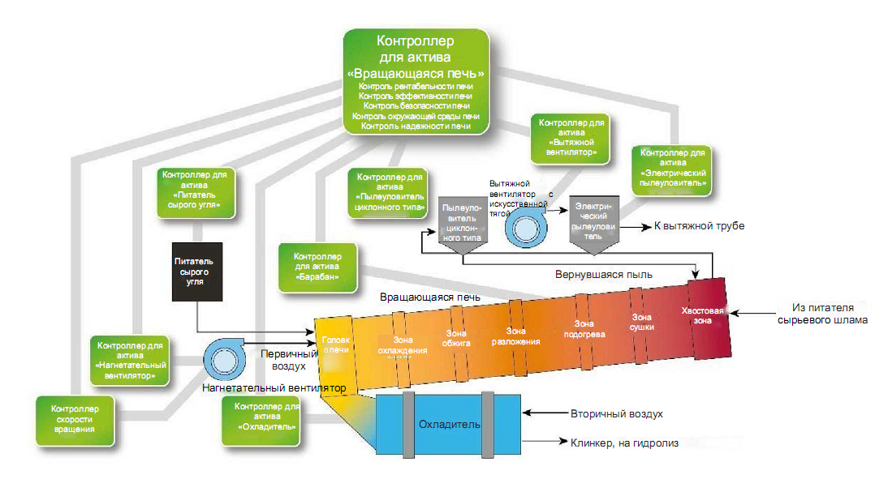

Slide 90
В топологиях, ориентированных на актив, сложные технологические процессы разбиваются на составляющие, соответствующие активам. Гораздо проще разложить схему управления для технологических процессов по активам, чем пытаться разложить общую схему управления для всего завода. Данная концепция сходна с методологией структурного анализа, которая используется для упрощения информационно-вычислительных систем высокой сложности путем их деления на разрешимые компоненты.
Подход, ориентированный на актив, предполагает естественное деление, что значительно упрощает разработку схем управления.
Промышленные предприятия создаются для управления системой промышленных активов, включающей производственные процессы и хозяйственную деятельность, с целью получения экономической ценности. На самом нижнем уровне заводы состоят из физических активов в виде оборудования, именуемые далее основными операционными активами. Посредством выполнения заложенных процессов эти основные активы преобразуют материалы и электроэнергию в условно чистую продукцию. Таким образом, в основе операционной архитектуры промышленных предприятий базового уровня лежат основные активы, процессы в пределах этих активов, процессы, выполняемые во всех основных активах, для получения требуемого выхода продукции.

Slide 91
Ключом к успешной производственной операции является эффективное управление процессами в каждом отдельном активе и группе активов, которое обеспечивает максимально возможное увеличение эффективности и рентабельности актива, и сведение к минимуму угроз для безопасности и окружающей среды. Наиболее простым и эффективным решением этой задачи является подстройка системы управления под каждый основной актив и группу активов в производственной операции и предприятии.
Это можно реализовать, используя для создания схемы управления эффективностью каждого актива интеллектуальный агент с объектно-ориентированными характеристиками: инкапсуляция, полиморфизм, наследование и динамическое связывание. Эти характеристики делают данную топологию возможной.

Slide 92
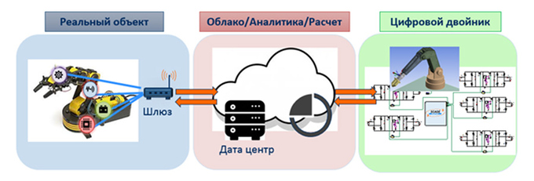
Введение
Цифровой Двойник (Digital Twin) – это программный аналог физического устройства, моделирующий внутренние процессы, технические характеристики и поведение реального объекта в условиях воздействий помех и окружающей среды.
2

Slide 93
Области применения цифровых двойников
Наиболее эффективным применение цифровых двойников является для продукции со следующими критериями:
Сопровождение продукции квалифицированным специализированным сервисом (контроль состояния, мониторинг, техническое сопровождение);
Длительный жизненный цикл изделия (5..70 лет);
Большое количество экземпляров установленного оборудования;
Широкий диапазон и многообразие условий эксплуатации;
Труднодоступность изделия для проведения обслуживания;
3

Slide 94
Типы цифровых двойников
DTP-двойник характеризует физический объект, прототипом которого он является, и содержит информацию, необходимую для описания и создания физической версии объекта.
DTI-двойники описывают конкретный физический объект, с которым двойник остается связанным на протяжении всего срока службы.
DTA-двойники определяются как вычислительная система, которая имеет доступ ко всем цифровым двойникам-экземплярам и может посылать им запросы в режиме случайных или проактивных опросов.
4

Slide 95
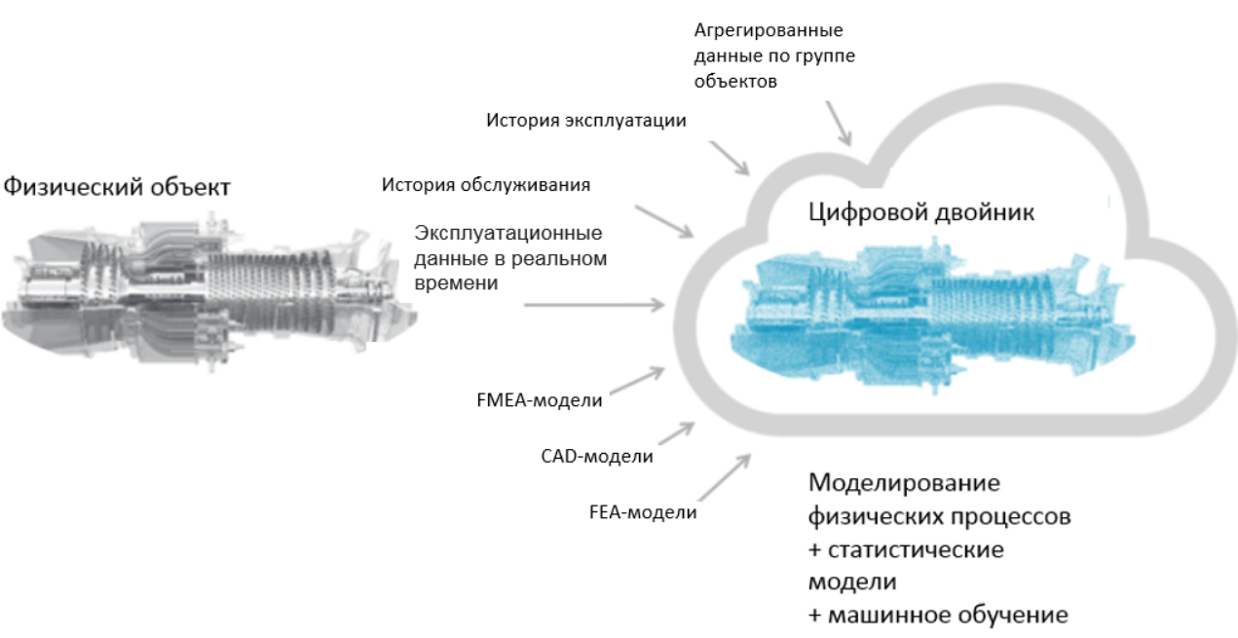
Технологии в основе концепции цифровых двойников
5

Slide 96
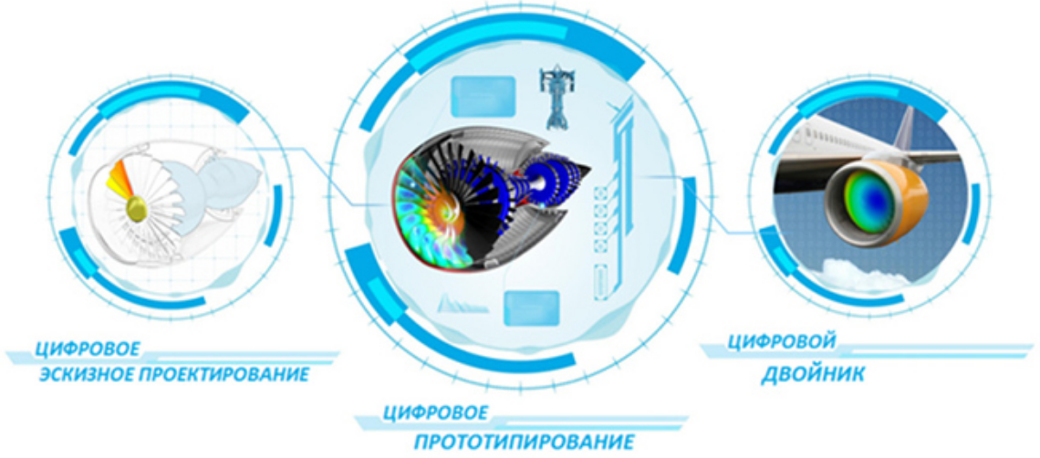
Цифровой двойник в жизненном цикле продукта
Этап эскизного проектирования - создание вариаций системной модели разрабатываемого изделия для оценки и выбора из различных версий технических решений;
Этап технического проектирования – уточнение и доработка полученной модели при помощи более точных системных элементов;
6

Slide 97
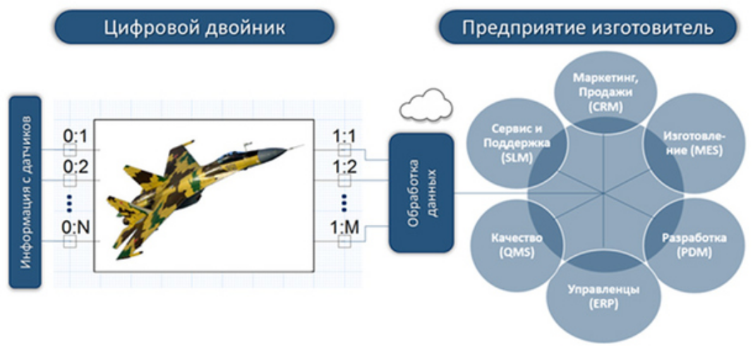
Цифровой двойник в жизненном цикле продукта
Этап изготовления – использование цифрового двойника при определении требуемых допусков, точностей изготовления изделия;
Этап эксплуатации – доработка и использование для реализации обратной связи с разработкой и изготовлением изделий, диагностикой и прогнозированием неисправностей, повышением эффективности работы и пр.
7

Slide 98
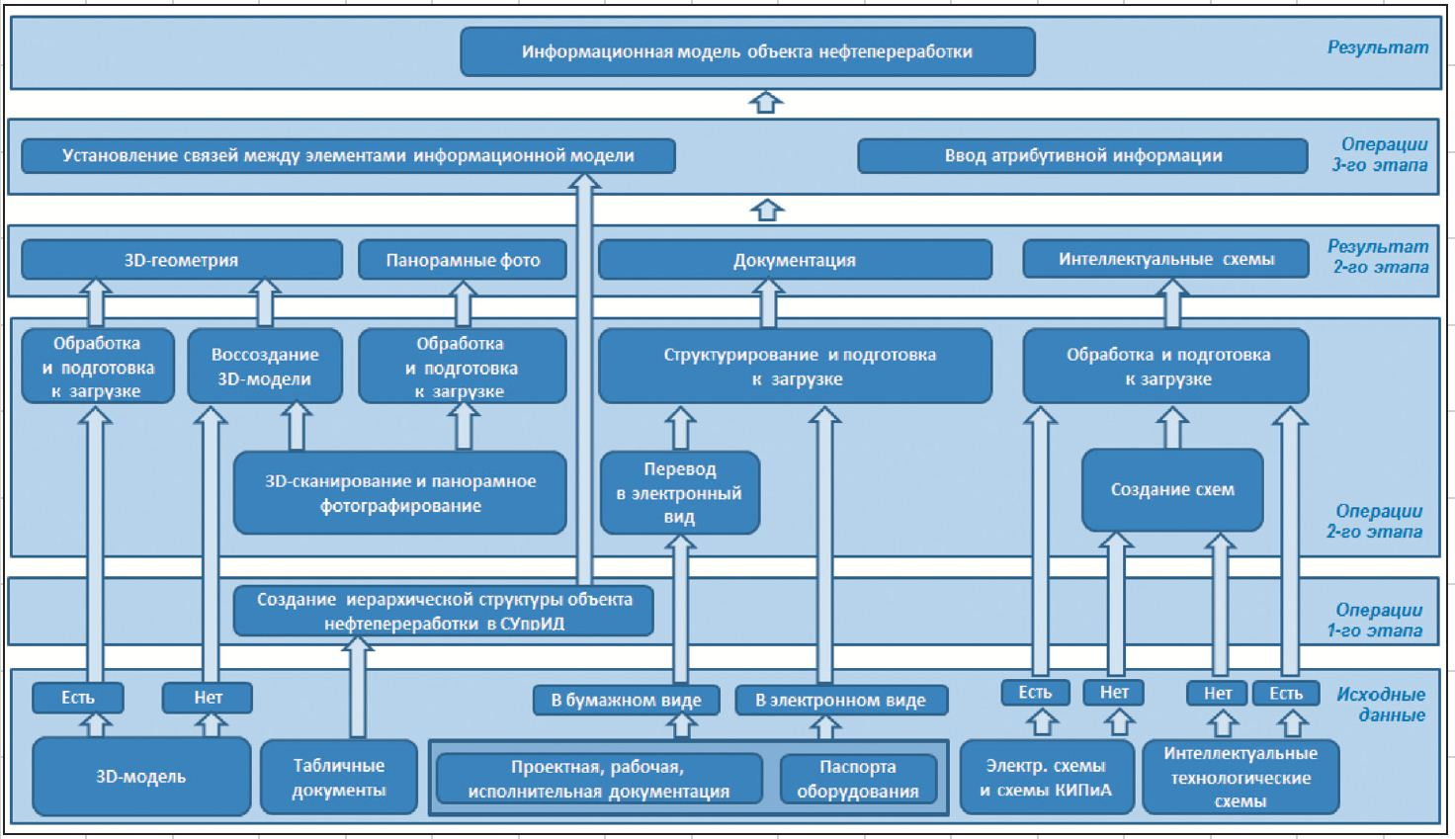
Практическое применение на базе опыта «Газпромнефть»
8

Slide 99
Практическое применение на базе опыта «Газпромнефть»
Объект нефтепереработки - установка АТ-9 Омского НПЗ;
Исходные данные – техническая документация, проектная модель АТ-9, 3D-модель, разработанная в Intergraph SmartPlant 3D, P&ID-схемы;
Консолидирующая платформа для системы – Intergraph SmartPlant Enterprise: в основе решения применен SmartPlant for Owner/Operators (SPO);
Результат – структурно-иерархическая информационная модель с тэгами технологического оборудования, трубопроводов, оборудования КИПиА, представленными в различных сущностях (различного рода 2D-схемы P&ID, изометрические и ортогональные чертежи и 3D-модели), с атрибутами и привязанной к тэгам документацией
9

Slide 100
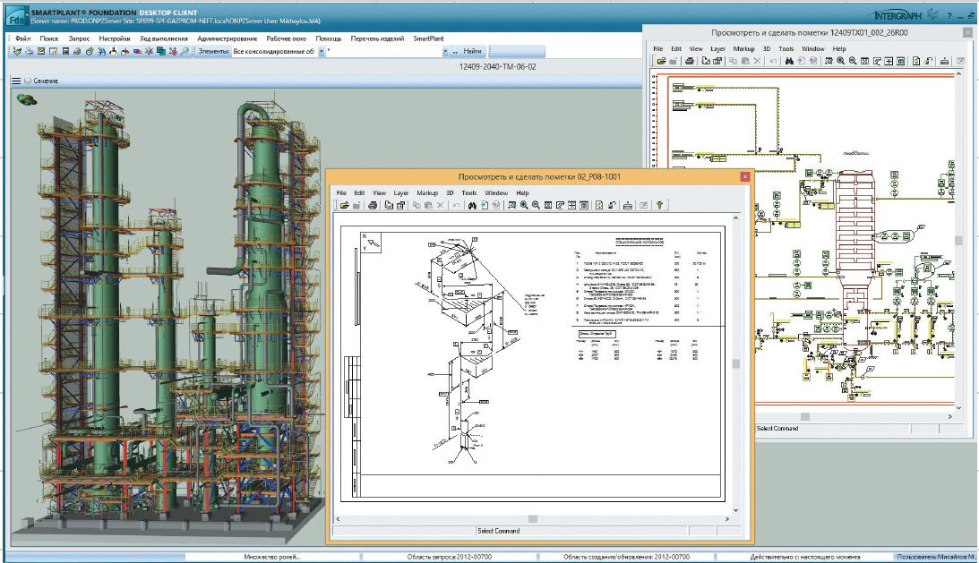
Практическое применение на базе опыта «Газпромнефть»
10

Slide 101
Заключение
В ходе анализа развития концепции развития цифровых двойников рассмотрены следующие аспекты:
Базовая концепция цифрового двойника и области его применения;
Типы цифровых двойников;
Технологии, лежащие в основе концепции цифровых двойников;
Роль цифровых двойников в жизненном цикле продукта;
Практическое применение на базе опыта «Газпромнефть».
11

Slide 103
Робототехника в КФС

Slide 104
Создание нового поколения беспроводных систем связи, развитие сетецентрических технологий, формирование пространства «интернет вещей» и сервисов «облачных вычислений» существенно повысило возможности «интел-
лектуализации» процессов управления за счет повышения производительности вычислений и увеличения объема обрабатываемых данных, которые формируются как с помощью локальных сенсоров, так и в результате доступа к компьютерным хранилищам информации.
Применительно к задачам робототехники использование сетецентрических подходов обеспечивает:
¨ вычисления и обработку больших объемов информации в режиме «по требованию»;
¨ временную синхронизацию и пространственную локализацию получаемых данных;
¨ маршрутизацию трафика в динамически реконфигурируемых компьютерных сетях,

Slide 105
Киберфизический аспект процессов управления группировками роботов. Создание технических объектов и устройств, обладающих эффективными механизмами адаптации к условиям функционирования, которые характерны для живых организмов, но при этом построенных на элементах, обладающих большей исполнительной силой и прочностью узлов, является приоритетной междисциплинарной задачей современной науки. Такие устройства должны обладать развитыми способностями к кооперативному взаимодействию, основанному на восприятии, хранении и обработке больших объемов информации, поступающей как из окружающей среды, так и от других объектов, имеющих достаточно информационно-вычислительных ресурсов [2–5], чтобы «вычислить» оценки состояния окружающей среды и затем использовать их для выполнения необходимой последовательности операций, время завершения которой может быть непредсказуемой.

Slide 106
Необходимость пространственно-временной координации движения роботов к изменяющимся целям и характеристикам среды функционирования делает целесообразным рассмотрение процессов управления с киберфизической точки зрения,т.е. учитывать влияние информационных сообщений на параметры физических
перемещений.
При этом организация надежной и высокопроизводительной среды нформационного обмена между всеми субъектами, участвующими в реализации аданных целевых требований, имеет приоритетное значение. В дальнейшем под киберфизическим объектом понимается открытая для процессов информационного обмена система, траектория движения которой «вычисляется» как с использованием физико-механической модели, так и контента получаемых системой информационных сообщений

Slide 107
Информация в такой системе носит атрибутивный характер, а сами данные поступают по каналам компьютерной связи. Контент данных характеризует состояние среды функционирования, заданные целевые требования к параметрам движения и энергетическому обеспечению операций, осуществляющиеся за счет внутренних ресурсов киберфизического объекта (рис. 1).
В дальнейшем в качестве такого объекта будет рассматриваться мобильный робот, осуществляющий пространственные перемещения, отображающие контент принятых информационных сообщений, которые формируются человеком- оператором или другим роботом, образующим с рассматриваемым объектом сеть
многоцелевых операций. Онтологическая модель функционирования информационно открытого киберфизического объекта может быть представлена различными формализмами, например набором модельных операций эпистимической логики, для параметризации которых используются данные локальных измерений и сообщения, полученные от других роботов по каналам компьютерной связи. При этом использование для целей управления информации как атрибута описания объекта позволяет эффективно применять цифровые технологии моделирования параметров окружающей среды, обработка которых позволяет «вычислять» различные
сценарии достижения заданных целевых условий

Slide 108
Цифровая природа информации используемой в системах управления киберфизическими объектами предъявляет высокие требования к используемым вычислительным ресурсам, которые необходимы для представления с достаточной точностью различных параметров, как модели управления, так и характеристики окружающей среды, в том числе:
¨ физико-механических процессов, протекающих в объекте и системе управления;
¨ физических структур и отношений, характеризующих целостность объекта управления и непротиворечивость условий его функционирования;
¨ целевых функций системы управления;
¨ сценариев достижения заданных целевых условий.
Активный характер взаимодействия описанных выше процессов и их моделей позволяет осуществлять поиск информации и обработку данных с целью формирования стратегии управления, учитывающей особенности:
¨ структуры каналов связи и телематических сервисов, обеспечивающих получение информации, необходимой для сохранения целостности системы;
¨ оперативно доступных энергоинформационных ресурсов, гарантирующих достижение цели управления;
¨ рисков, связанных недостоверностью получаемых данных и сложностью координации действий объектов, входящих в целевую группировку.

Slide 109
Цифровая природа информации используемой в системах управления киберфизическими объектами предъявляет высокие требования к используемым вычислительным ресурсам, которые необходимы для представления с достаточной точностью различных параметров, как модели управления, так и характеристики окружающей среды, в том числе:
¨ физико-механических процессов, протекающих в объекте и системе управления;
¨ физических структур и отношений, характеризующих целостность объекта управления и непротиворечивость условий его функционирования;
¨ целевых функций системы управления;
¨ сценариев достижения заданных целевых условий.
Активный характер взаимодействия описанных выше процессов и их моделей позволяет осуществлять поиск информации и обработку данных с целью формирования стратегии управления, учитывающей особенности:
¨ структуры каналов связи и телематических сервисов, обеспечивающих получение информации, необходимой для сохранения целостности системы;
¨ оперативно доступных энергоинформационных ресурсов, гарантирующих достижение цели управления;
¨ рисков, связанных недостоверностью получаемых данных и сложностью координации действий объектов, входящих в целевую группировку.

Slide 110
Каждый субъект в такой сети пересылает доступную ему информацию в единый центр, аккумулирующий все данные и отвечающий за принятие стратегических решений. В условиях неопределенности окружающей среды, объект, помимо реализации «стратегических» указаний, получаемых от центра управления, руководствуется собственными данными о состоянии объектов в локальной области окружающего его пространства. Каждый робот такой группировки состоит из аппаратно-программной части и «виртуального» аватара, представленного совокупностью вычислительных процессов, которые реализуются в его персональной виртуальной вычислительной машине как части облачной вычислительной среды, которая взаимодействует с бортовой платформой управления с помощью беспроводной высокоскоростной сети связи

Slide 111
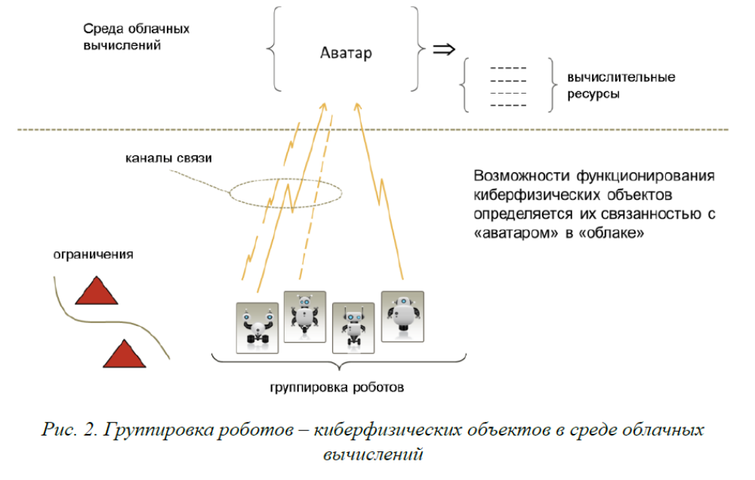

Slide 112
Такая модель функционирования киберфизических объектов, в которой бортовые вычислительные ресурсы дополнены сервисами, предоставляемыми средой облачных вычислений, позволяет решить различные задачи управления и обеспечить ряд важных преимуществ, включая:
1) расширенный класс алгоритмов управления и планирования операций;
2) возможность хранения и структурирования данных большого объема;
3) использование гетерогенных сред программирования (например, Scala или Java);
4) реализация централизованной стратегия формирования программного кода;
5) оперативное изменение алгоритмической платформы (перезагрузка аватара в режиме реального времени);
6) взаимодействие между аватарами через высокоскоростную сеть передачи данных;
7) общее пространство данных, ситуационная осведомленность всех агентов системы.

Slide 113
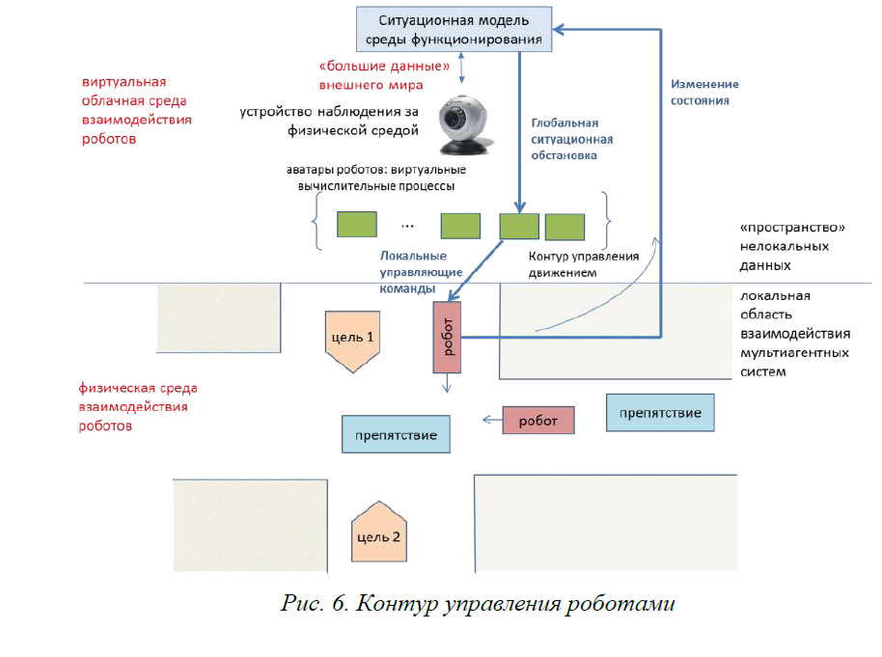

Slide 114
Облачная платформа управления киберфизическими объектами. Важной задачей является создание вычислительной среды, в которой размещены интеллектуально-вычислительные компоненты (аватары) киберфизических систем. В силу ограниченности линий связи и невозможности размещения мощных вычислителей непосредственно на борту роботов, является целесообразным разработка специализированных центров обработки данных с облачной архитектурой. Для создания прототипа такой вычислительной платформы для обработки данных мультиагентных систем была использована облачная система «Пилигрим» типа инфраструктура как сервис, основанная на OpenStack [10].
Система «Пилигрим» предоставляет масштабирование вычислительных ресурсов (виртуальных машин), обеспечивает их гетерогенность и позволяет подключить суперкомпьютерные ресурсы к облаку, образовав единое вычислительное пространство. Однако возможностей платформы «Пилигрим» недостаточно для решения задач управления группировками роботов, необходима разработка сервисов для внутреннего обмена информацией, представления вычислительных компонент КФ объектов, и сопряжения с удаленными объектами управления. Поэтому предложена концепция облачной среды, основанной на акторном взаимодействии вычислительных компонент и организации общей среды обмена сообщениями.

Slide 115
Акторная модель организации параллельных вычислений [11, 12] получила широкое распространение с развитием функционального языка программирования Erlang, а впоследствии Scala и Java. Данная модель была сформирована как основа для практических реализаций параллельных систем [13, 14]. В этой модели актор
является вычислительной сущностью [15], которая в ответ на принятое сообщение может выполнить следующие действия:
¨ послать определенное количество сообщений другим акторам;
¨ создать определенное количество акторов;
¨ выбрать модель поведения, которая будет использоваться при приеме последующих сообщений.
Данные действия могут выполняться в любой последовательности и/или параллельно. Основополагающим достижением модели акторов является разделение отправителя и переданных сообщений, обеспечивающая асинхронную связь и управление структурами как прототип передачи сообщений. Получатели сообщений определяются по так называемому «почтовому адресу». Таким образом, актор может взаимодействовать только с теми акторами, адреса которых ему известны.
Узнать адрес актор может двумя способами: извлечь его из полученного сообщения или знать заранее в том случае, если актор создан им самим

Slide 116
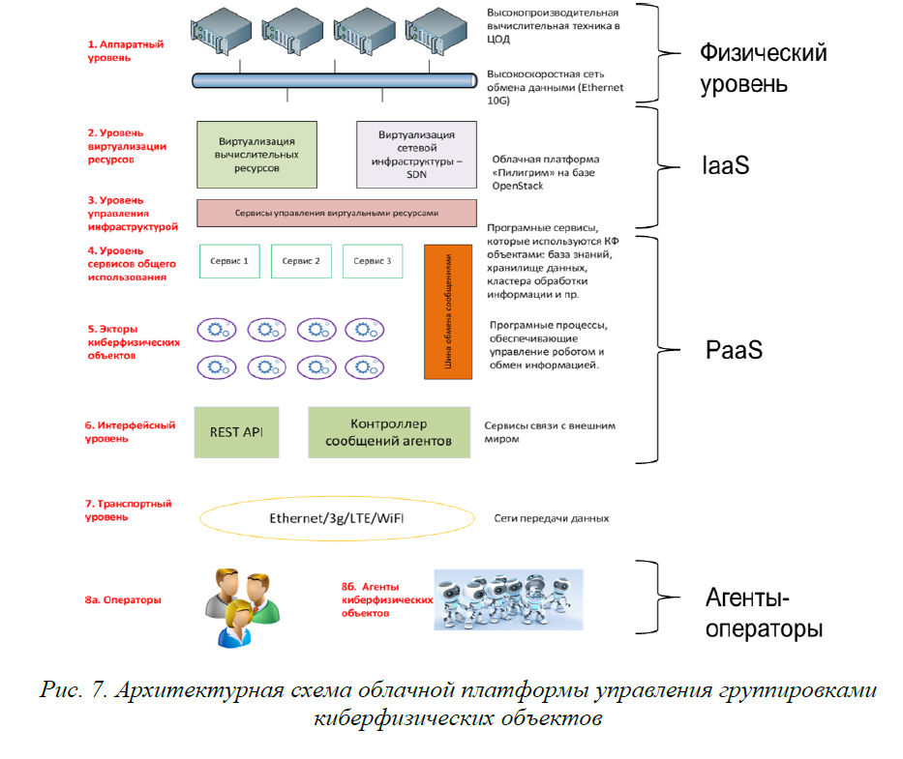

Slide 117
В качестве системы локального позиционирования используется обзорная видеокамера, с помощью которой определятся информация о положении движущихся объектов на карте. Для получения информации о роботах на карте необходимо определить особую систему обозначений, которая позволит отличить одного робота от другого, даже, если они имеют одинаковую конструкцию. Для этих целей можно использовать подход из систем дополненной реальности, в которых используются «маркеры» объектов.
Для расчета маршрутов перемещения каждого из членов группы использовались алгоритмы, применяемые на дискретных областях. Все обозримое с помощью камеры пространство разбивалось на сетку и при помощи алгоритмов на графах строились кратчайшие пути.
При разработке прототипа облачной среды обеспечения функционирования киберфизическими объектами были применены следующие технологии:
1. Платформа «Пилигрим» (на базе OpenStack IceHouse).
2. Языки программирования Scala и Java.
3. Акторная платформа Akka (akka-cluster для масштабирования в облаке).
4. ZeroMQ для внешних коммуникаций.
5. Spark для обработки «больших данных».
6. HDFS/CEPH для хранения данных.

Slide 118
КФ подход позволяет обеспечить робота практически неограни-
ченным набором вычислительных ресурсов, предоставляемого средой облачных
вычислений и внешними вычислительными сервисами, доступными через сеть,
что повышает интеллектуальность используемых алгоритмов, позволяет учесть
характер ограничений и повысить качественные характеристики (точность, ско-
рость, сложность) локомоций. Предложенная модель доступа к вычислительным
ресурсам «облака» должна включать возможность виртуализации характеристик
среды передачи данных с целью учета их как параметров в алгоритмах вычисле-
ний, которые используются для реализации системы управления роботом, а также
виртуализацию параметров движения и ограничений, представляемых, например,
в виде потенциальных силовых полей.

Slide 119
Межмашинное взаимодействие (машинно-машинное взаимодействие, англ. Machine-to-Machine, M2M) — общее название технологий, которые позволяют машинам обмениваться информацией друг с другом, или же передавать её в одностороннем порядке. Это могут быть проводные и беспроводные системы мониторинга датчиков или каких-либо параметров устройств (температура, уровень запасов, местоположение и т. д.). К примеру, банкоматы или платёжные терминалы могут автоматически передавать информацию по GSM-сетям, а также если у них закончилась чековая бумага или наличность, или же наоборот, что наличности слишком много и требуется приезд инкассаторов. M2M также активно используется в системах безопасности и охраны, вендинге, системах здравоохранения, промышленных телеметрических системах (производство, энергетика, ЖКХ и др.) и системах позиционирования подвижных объектов на основе систем ГЛОНАСС/GPS. Одним из подклассов M2M является межмашинное взаимодействие с использованием мобильных решений, для него также может использоваться аббревиатура M2M (англ. Mobile-to-Mobile).

Slide 120
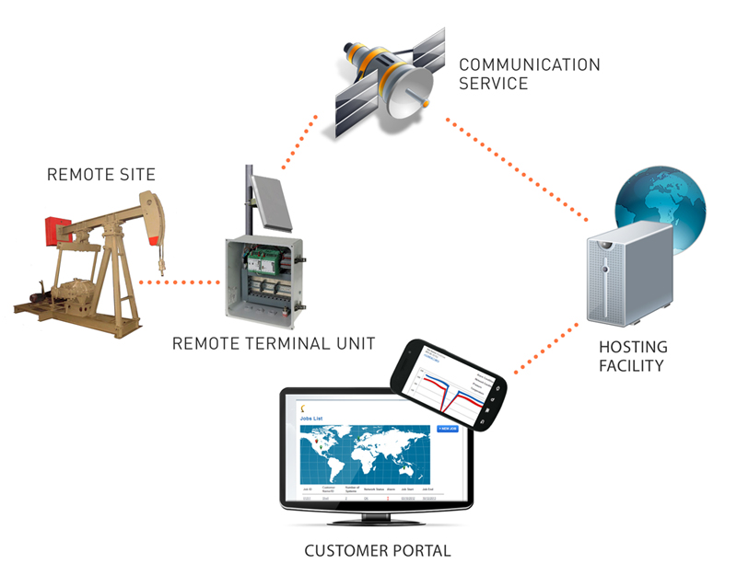

Slide 121
Области применения М2М-технологий
М2М-технологии для интернета. Это наиболее востребованная на сегодня область применения М2М. Практически у каждого в доме есть средства, обеспечивающие связь wi-fi.
М2М-технологии для автомобилей. Службы такси и компании, занимающиеся перевозками, массово покупают GPS-трекеры и устанавливают их на свой автопарк. Это устройство помогает рободиспетчеру знать точное местоположение и скорость автомобиля. Это в разы повышает эффективность транспорта.
М2М-технологии для дома. С помощью М2М можно удаленно контролировать температуру в доме и обеспечивать его безопасность. Также с помощью М2М-технологий можно контролировать электрическое оборудование в доме. Достаточно отправить смс.

Slide 122
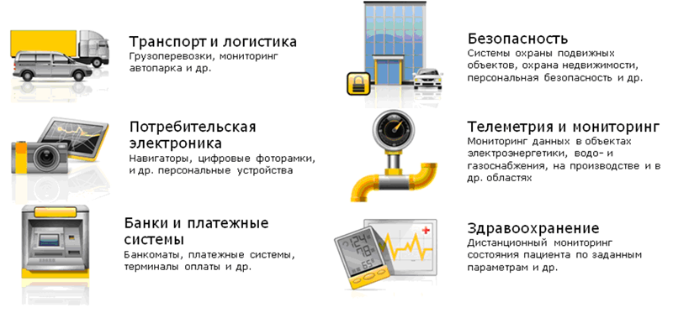

Slide 123
М2М-технологии для ЖКХ. Сегодня мы записываем показания счетчиков воды и электричества и подаем эти показания в соответствующие организации. В будущем эти показания будут считываться автоматически и дистанционно. Возможно к этому процессу подключится и банк – денежные средства будут списываться автоматически.
М2М-технологии для здоровья. Датчики М2М могут следить за температурой человека, его давлением и пульсом. Также можно узнать местоположение больного. Все это позволяет вовремя принять меры и выслать при необходимости помощь.
М2М-технологии для автоматизированного учета. На любом товаре, находящемся на складе, есть электронно читаемая наклейка. Просканировав товар, можно следить за движением товара и остатками. Управление складом с помощью М2М-технологий может быть полностью автоматизировано

Slide 124
М2М-технологии для безопасности. Покинув дачу или собственную квартиру, вы можете с помощью камеры дистанционно следить за безопасностью помещения. При обнаружении движения, датчики немедленно отправят вам смс или ммс с картинкой происходящего.
М2М-технологии для торговых автоматов. Оборудование М2М позволяет дистанционно контролировать кофейные автоматы, платежные терминалы, банковские автоматы, охранять это вендинговое оборудование, осуществлять контроль за работоспособностью.

Slide 125
В потребительском сегменте, в масс-маркете, M2M – это как раз носимая электроника, медицинское оборудование, крупная бытовая техника, такая как холодильники, мелкая бытовая техника и даже совсем не техника. В связи с последними вспоминается интересный кейс с «умными» домашними фильтрами для воды, которые умеют оповещать производителя, когда пора менять кассету. В целом, многие производители электроники и бытовой техники работают в направлении «умной» техники. Но само понятие «умный» не указывает сразу на M2M. Есть устройства (и это большинство браслетов, например), которые подключаются к смартфону через Bluetooth и управляются через приложение. Это не M2M. M2M – это когда у устройства есть собственный чип или подключение к интернету другим способом для передачи данных, и передача эта происходит автоматически, без волшебного пинка со стороны пользователя.

Slide 126
M2M появился задолго до массового распространения передачи данных и даже до GPRS. Но внедрение и распространение доступных тарифов на мобильный интернет через GPRS позволило удешевить M2M и расширить сферу применения. Сегодня это очень перспективная технология.
Ранее, например, звонок из застрявшего лифта в диспетчерскую также осуществлялся при помощи аналоговой связи.
Многие данные вообще мониторились людьми.
У банков была возможность подключать свои терминалы только кабелем. Оптическим, медным, радиорелейным. Это все было крайне дорого – построить «последнюю милю» физическую, протянуть кабель к каждому банкомату. Поэтому они начали смотреть в сторону альтернативных решений. Первое время на GSM как замену кабелю смотрели с опаской из-за вопросов безопасности. Но GSM сама по себе достаточно безопасная связь, да и банки дополнительно шифруют соединение на всех уровнях. Например, когда вы платите в POS-терминале карточкой и таким образом отправляете данные о своих паролях, шифрование осуществляется на всех уровнях. То есть риска для банков нет, то же самое и с GSM-связью, и банки сейчас пришли к тому, что около 60% подключений банкоматов (в Украине) происходит через карточку оператора. Это дешевле, быстрее, это безопасно.

Slide 127
Почему полезно М2М:
Можно подключиться удалённо почти где угодно, даже когда кабель до места провести почти невозможно. Например, в домике на вершине горы или на трубе с газом где-нибудь в степи.
Можно подключаться быстро и без прокладки инфраструктуры. К примеру – охранное предприятие может понаустановить датчики по всему периметру, не думая о кабеле.
Такое подключение по-любому дешевле, особенно, при корпоративном использовании.
Говоря в общем, сейчас на сцену выходят совершенно иной тип абонента. Новых «живых» абонентов на рынке сотовой связи уже днем с огнем не сыщешь – сейчас даже в самой глухой деревеньке сложно найти людей без телефона. А вот мир машин в качестве пользователей мобильной связи только набирает обороты. Сим-карты уже сейчас начинают встречаться в розетках, автомобилях, ошейниках для собак, так что мир Скайнета кажется не такой уж фантастикой. Естественно, операторы отреагировали на такое изменение рынка и предложили свои решения для работы с M2M

Slide 128
По сути своей платформа, на которой базируется продукт «Центр управления М2М», это отдельный биллинг, который «заточен» под работу именно с М2М-ными SIM-картами.
Тарификация
Максимально точное округление (округляется до 1 Кб раз в сутки), бесплатный внутрисетевой роуминг по всей стране. Есть возможность использовать «общий пул трафика», который предполагает «перераспределение» пакетов трафика между SIM-картами. Например, если у абонента есть 10 SIM-карт с тарифом, в абонентскую плату которого включено 20 Мб трафика, тогда, при использовании «общего пула» клиент получит пакет в 200Мб трафика, который может израсходовать любая SIM-карта. Счет выставляется в зависимости от последнего подключенного ТП (т.е. в течение месяца можно сколько угодно переключаться между пакетами, тарифами и опциями). Если видно, что трафика израсходовано больше чем планировалось, можно просто сменить тариф на более выгодный. Можно (и нужно) настроить автоматическую смену тарифов по разным значениям трафика SIM-карт.

Slide 129
Функционал
Функционал достаточно большой: начиная от элементарных функций по управлению своими SIM, заканчивая возможностями по настройке работы SIM-карт, “retail биллинга” и детализированной информацией по работе устройства (например, какой SGSN использовался в заданный период или какие события происходили на сети).
Для номеров, подключенных к услуге Центр Управления М2М выделенна отдельная номерная ёмкость в DEF кодах 089 и 968. Использование DEF кода 089 и отдельного SMS Center, выделенного специально для этой услуги, дает ряд преимуществ – на терминалы клиента не будут приходить лишние сообщения, на SIM невозможно отправить «спам» с коротких номеров, из внешних сетей и т.д. Таким образом, SMS будут ходить только между номерами, подключенными к услуге и напрямую между SIM-картой и платформой. Все SMS отображаются в интерфейсе Центра Управления, там же можно посмотреть статус доставки и всю детальную информацию об SMS.
Можно настраивать статус SIM-карты (активна/заблокирована/готова к активации), менять набор услуг (например, отключая GPRS в роуминге, подключая/отключая SMS и CSD и т.д.), отправлять API команду или оповещение пользователю на e-mail о наступлении заданного события. Можно программировать события и реакции: изменение тарификации или, например, алерты: если платежный терминал, который должен поднимать GPRS-сессию для каждой новой транзакции вдруг стал слишком редко выходить в сеть, пользователь своевременно будет оповещен о проблеме.

Slide 130
При развитии ИИ отмечается необходимость решения следующих задач:
Обеспечение надлежащего сбора и использования данных для систем ИИ. При этом необходимо, чтобы дизайн ИИ был неотъемлемо справедливым, прозрачным и подотчетным. Исследователи должны научиться разрабатывать эти системы, чтобы их действия и принятие решений были прозрачными и легко интерпретируемыми людьми. Поскольку существуют серьезные интеллектуальные проблемы о том, как представлять и «кодировать» системы ценностей и убеждений, эксперты также должны изучить, в какой степени соображения справедливости могут быть разработаны в системе, и как это сделать в рамках современных технических методов.

Slide 132
Промышленный интернет вещей и Индустрия 4.0
Промышленный интернет вещей представляет собой специальную систему с большим количеством уровней, а также различными датчиками, контролерами, которые расположенные в приборах промышленных объектов. В состав конструкций также входят аппараты для сбора и визуального представления информации, с целью ее последующей обработки. Дополнительно могут использоваться и другие самые различные компоненты.
Что такое индустриальный интернет вещей
Технология Iiot, что означает Industrial Internet of Things - активно применяется для реализации корпоративных целей в разных отраслях промышленности. Разработка позволяет успешно накапливать данные и совершать их пересылку автоматически без выполнения каких-либо действий вручную. Для оптимизации работы системы, предусмотрена возможность удаленно контролировать и управлять процессами.
Промышленный Іot состоит из компьютерной сети и специальных датчиков, которые подключаются к необходимым производственным объектам и устройствам для аккумулирования данных.

Slide 133
Основной принцип работы таких разработок
Алгоритм действий для достижения поставленных целей такой:
Первым этапом является установка всех необходимых для работы элементов: датчики, контролеры, исполнительные механизмы, аппараты для взаимодействия человека с машиной.
Далее собирается и вводится вся необходимая информация для проведения точного и актуального анализа общего состояния компании и отслеживания конкретных данных.
Результат проведенной работы распространяют по всем отделам и подразделениям.
Открывается доступ всем работникам предприятия для налаживания быстрого обмена документами и связи для решения производственных вопросов без отрыва специалистов от процесса работы.
Основные возможности, которые дает промышленный интернет вещей в России:
существенно снизить или вообще отменить использование бумажного вида документов и передавать их в сети;
собирать и накапливать нужные знания экспертов;
своевременное получение важных документов работниками обезопасит от сбоев в работе предприятия, срыва сроков выполнения договорных обязательств;
функционирование фирмы упрощается в несколько раз;
быстрое информирование в форс-мажорных обстоятельствах.

Slide 134
Важными моментами организации работы Іiot системы является обработка самых различных данных больших объемов, и их преображение в оптимальный и удобный вид для дальнейшего их применения. Функция фильтрации и подбора важных составляющих ускоряет выполнение процессов.
Современный технологический прогресс предоставляет людям и предприятиям много вариантов сервисов и платформ для хранения, сбора и проведения анализа информации о различных процессах и событиях в режиме реального времени.
Ежегодно человечество создает огромное количество данных, которых становиться все больше. Для того чтобы эффективно проводить ее использование важно осуществляет качественный ее анализ. Не полное исследование, каких либо показателей могут существенно влиять на общий результат. Полнота информации – это залог ее качественного преображения и использования.
Обеспечить безопасность компании и предотвратить технические простои можно при помощи Іiot российского производителя.
Такие технологии дает возможность выявлять и совершать прогноз возникновения разных рисков, учитывая все особенности производственного процесса и общего состояния организации. Система провидит непрерывный контроль всех важных показателей, которые напрямую определяют выполнение основных этапов и процессов. Выявление проблемных моментов в самые короткие сроки позволяет создать максимальные условия для ее эффективного устранения. Интерфейс разработки позволяет визуально отображать процесс выполнения действий. Человек, который совершает обслуживание установок, может визуально определить состояние выполнения технологических элементов.

Slide 135
Iiot платформа выполняет оперативный анализ всех необходимых данных для поиска самого рационального и правильного способа устранить возникшие неполадки в работе предприятия или риск появления таких проблем.
Большое количество информации обрабатывается за очень маленькие временные промежутки, что обеспечивает своевременное получение важных показателей. Все положительные моменты и возможности платформы помогают большому количеству компаний различных промышленных направлений обеспечивать прибыльную деятельность и выделяться среди конкурентов надежностью и точностью выполнения всех обязательств без рисков и сбоев.
Промышленный интернет вещей iot обеспечивает:
полное, эффективное и рациональное использование активов и оборудования фирмы;
сокращения или полное отсутствие простоев производства;
существенно уменьшить статью расходов на ремонт оборудования и его обслуживание;
установка лишних операций, которые утяжеляют работу фирмы;
рост коэффициента полезного действия каждого агрегата и аппарата, что увеличивает объемы производительности;
расходы на оплату энергии, для проведения процессов можно существенно сократить, проанализировав их показатели и выявив реальные способы экономии.

Slide 136
Важным составляющим элементом рыночных отношений является взаимодействие между потребителем продукции, и ее поставщиками. Создание налаженного и выгодного для всех контрагентов сотрудничества возможно с применением такого типа технологий.
Функциональные возможности разработок позволяют:
выбрать самый оптимальный метод взаимодействия и быстрой связи компаний, совершающих изготовление товаров и непосредственно покупателями;
контроль использования оборудования и других ресурсов;
автоматический контроль своевременного выполнения всех необходимых этапов изготовления, доставки и реализации готовых продуктов.
Активное внедрение iot в промышленности позволяет создать абсолютно новую модель ведения бизнеса и построения рыночных отношений. Выгодной и необходимой станет способ сотрудничества, который предусматривает проведение оплаты полученного оборудования после фактического начала его работы. Такой вариант построения процессов продажи дает возможность испытать все функции оборудования и только после этого внести за него деньги. Таким образом, создается доверие между сторонами договора, а также:
обмен данными между всеми объектами оборудования, системами обеспечения и специалистами, которые обслуживают технику;
постоянное отслеживание общего состояния производственных процессов;
полный анализ всех поступающих данных специально разработанными интеллектуальными системами и программами позволяет выбирать самые доступные и эффективные способы решения возникших проблем;
управление всеми этапами производства успешно выполняется в автоматическом режиме.

Slide 137
Результаты использования Iiot платформ в разных отраслях промышленности
Успешное применение разработок дает положительные результаты на таких объектах:
Производство товаров. Оправданное привлечение таких технологий будет для компаний с такими основными характеристиками:
  большой ассортимент изготавливаемой продукции, а также многокомпонентные составляющие для выпуска готового товара;
  стремление снизить количество бракованной продукции, и ее дефектов с целью гарантии покупателям нужного качества конечного продукта;
  необходимость модернизации сервисного обслуживания уже имеющихся производств;
  желание создать условия для уменьшения затрат на энергообеспечение компании;
  изготовление товаров в сложных производственных ситуациях;
  потребность проводить качественное, оперативное и точное диагностическое обследование оборудования;
  обеспечение безопасности сотрудников в процессе эксплуатации аппаратов;
  повышение производительности машин и персонала, обеспечивавшего их обслуживания.

Slide 138
Системы энергоснабжения. Применение таких технологических разработок для этой сферы только начинается. Главными яркими примерами использования интернета вещей можно наблюдать при выборе счетчика электрической энергии с наличием специального программного обеспечения. Такое оборудование дает возможность оценивать общую ситуацию и в случае возникновения непредвиденных скачков напряжения в электросети или аварии совершать быстрое реагирования на проблему путем отключения питания. Полезным и достаточно востребованным вариантом внедрения таких разработок, для создания интеллектуальных сетей электропередач учитывая общую протяженность линий энергоснабжения на территории всей страны.
Совершение различных процессов транспортной логистики становиться намного проще с применением техники для удаленного мониторинга места нахождения объектов и быстрого устранения форс-мажорных обстоятельств. На сегодняшний день самое широкое применение промышленного интернета вещей отразилось в организации деятельности служб такси. Каналы информирования позволяют вызывать водителя через онлайн сервисы и отслеживать перемещение машин.

Slide 140
Большие данные (англ. big data) — серия подходов, инструментов и методов обработки структурированных и неструктурированных данных огромных объёмов и значительного многообразия для получения воспринимаемых человеком результатов, эффективных в условиях непрерывного прироста, распределения по многочисленным узлам вычислительной сети, сформировавшихся в конце 2000-х годов, альтернативных традиционным системам управления базами данных и решениям класса Business Intelligence.
Таким образом под Big Data я буду понимать не какой-то конкретный объём данных и даже не сами данные, а методы их обработки, которые позволяют распредёлено обрабатывать информацию. Эти методы можно применить как к огромным массивам данных (таким как содержание всех страниц в интернете), так и к маленьким (таким как содержимое этой статьи).

Slide 141



Slide 142
Больши́е да́нные (англ. big data, [ˈbɪɡ ˈdeɪtə]) — обозначение структурированных и неструктурированных данных огромных объёмов и значительного многообразия, эффективно обрабатываемых горизонтально масштабируемыми программными инструментами, появившимися в конце 2000-х годов и альтернативных традиционным системам управления базами данных и решениям класса Business Intelligence^{[1][2][3]}.
В широком смысле о «больших данных» говорят как о социально-экономическом феномене, связанном с появлением технологических возможностей анализировать огромные массивы данных, в некоторых проблемных областях — весь мировой объём данных, и вытекающих из этого трансформационных последствий^{[4]}.
В качестве определяющих характеристик для больших данных традиционно выделяют «три V»: объём (англ. volume, в смысле величины физического объёма), скорость (velocity в смыслах как скорости прироста, так и необходимости высокоскоростной обработки и получения результатов), многообразие (variety, в смысле возможности одновременной обработки различных типов структурированных и полуструктурированных данных)^{[5][6]}; в дальнейшем возникли различные вариации и интерпретации этого признака[⇨].

Slide 143
К источникам больших данных относят:
Интернет — соцсети, блоги, СМИ, форумы, сайты, интернет вещей (IoT).
Корпоративные данные — транзакционная деловая информация, архивы, базы данных.
Показания устройств — датчиков, приборов, а также метеорологические данные, данные сотовой связи и т. д.
При этом нельзя сказать, что есть отдельные виды больших данных — суть метода в том, что он объединяет самые различные типы данных и извлекает из них новую, ранее недоступную информацию.

Slide 144
Набор признаков VVV (volume, velocity, variety) изначально выработан Meta Group в 2001 году вне контекста представлений о больших данных как об определённой серии информационно-технологических методов и инструментов, в нём, в связи с ростом популярности концепции центрального хранилища данных для организаций, отмечалась равнозначимость проблематик управления данными по всем трём аспектам^{[24]}. В дальнейшем появились интерпретации с «четырьмя V» (добавлялась veracity — достоверность, использовалась в рекламных материалах IBM^{[25]}), «пятью V» (в этом варианте прибавляли viability — жизнеспособность, и value — ценность^{[26]}), и даже «семью V» (кроме всего, добавляли также variability — переменчивость, и visualization^{[27]}). IDC интерпретирует «четвёртое V» как value c точки зрения важности экономической целесообразности обработки соответствующих объёмов в соответствующих условиях, что отражено также и в определении больших данных от IDC^{[28]}. Во всех случаях в этих признаках подчёркивается, что определяющей характеристикой для больших данных является не только их физический объём, но другие категории, существенные для представления о сложности задачи обработки и анализа данных.

Slide 145
Методы анализа[править | править код]
Методы и техники анализа, применимые к большим данным, выделенные в отчёте McKinsey^{[32]}:
методы класса Data Mining: обучение ассоциативным правилам (англ. association rule learning), классификация (методы категоризации новых данных на основе принципов, ранее применённых к уже наличествующим данным), кластерный анализ, регрессионный анализ;
краудсорсинг — категоризация и обогащение данных силами широкого, неопределённого круга лиц, привлечённых на основании публичной оферты, без вступления в трудовые отношения;
смешение и интеграция данных (англ. data fusion and integration) — набор техник, позволяющих интегрировать разнородные данные из разнообразных источников для возможности глубинного анализа, в качестве примеров таких техник, составляющих этот класс методов приводятся цифровая обработка сигналов и обработка естественного языка (включая тональный анализ);
машинное обучение, включая обучение с учителем и без учителя, а также Ensemble learning (англ.) — использование моделей, построенных на базе статистического анализа или машинного обучения для получения комплексных прогнозов на основе базовых моделей (англ. constituent models, ср. со статистическим ансамблем в статистической механике);
искусственные нейронные сети, сетевой анализ, оптимизация, в том числе генетические алгоритмы;
распознавание образов;
прогнозная аналитика;
имитационное моделирование;
пространственный анализ (англ. Spatial analysis) — класс методов, использующих топологическую, геометрическую и географическую информацию в данных;
статистический анализ, в качестве примеров методов приводятся A/B-тестирование и анализ временных рядов;
визуализация аналитических данных — представление информации в виде рисунков, диаграмм, с использованием интерактивных возможностей и анимации как для получения результатов, так и для использования в качестве исходных данных для дальнейшего анализа.

Slide 146
Техники и методы анализа, применимые к Big data по McKinsey:
Data Mining;
Краудсорсинг;
Смешение и интеграция данных;
Машинное обучение;
Искусственные нейронные сети;
Распознавание образов;
Прогнозная аналитика;
Имитационное моделирование;
Пространственный анализ;
Статистический анализ;
Визуализация аналитических данных.
Горизонтальная масштабируемость, которая обеспечивает обработку данных — базовый принцип обработки больших данных. Данные распределены на вычислительные узлы, а обработка происходит без деградации производительности. McKinsey включил в контекст применимости также реляционные системы управления и Business Intelligence.
Технологии:
NoSQL;
MapReduce;
Hadoop;
R;
Аппаратные решения.

Slide 147
С точки зрения информационных технологий в совокупность подходов и инструментов изначально включались средства массово-параллельной обработки неопределённо структурированных данных, прежде всего, системами управления базами данных категории NoSQL, алгоритмами MapReduce и реализующими их программными каркасами и библиотеками проекта Hadoop^{[7]}. В дальнейшем к серии технологий больших данных стали относить разнообразные информационно-технологические решения, в той или иной степени обеспечивающие сходные по характеристикам возможности по обработке сверхбольших массивов данных

Slide 148
Аппаратные решения[править | править код]
Существует ряд аппаратно-программных комплексов, предоставляющих предконфигурированные решения для обработки больших данных: Aster MapReduce appliance (корпорации Teradata), Oracle Big Data appliance, Greenplum appliance (корпорации EMC, на основе решений поглощённой компании Greenplum). Эти комплексы поставляются как готовые к установке в центры обработки данных телекоммуникационные шкафы, содержащие кластер серверов и управляющее программное обеспечение для массово-параллельной обработки.
Аппаратные решения для резидентных вычислений, прежде всего, для баз данных в оперативной памяти и аналитики в оперативной памяти, в частности, предлагаемой аппаратно-программными комплексами Hana (предконфигурированное аппаратно-программное решение компании SAP) и Exalytics (комплекс компании Oracle на основе реляционной системы Timesten (англ.) и многомерной Essbase), также иногда относят к решениям из области больших данных^{[35][36]}, несмотря на то, что такая обработка изначально не является массово-параллельной, а объёмы оперативной памяти одного узла ограничиваются несколькими терабайтами.
Кроме того иногда к решениям для больших данных относят и аппаратно-программные комплексы на основе традиционных реляционных систем управления базами данных — Netezza, Teradata, Exadata, как способные эффективно обрабатывать терабайты и эксабайты структурированной информации, решая задачи быстрой поисковой и аналитической обработки огромных объёмов структурированных данных. Отмечается, что первыми массово-параллельными аппаратно-программными решениями для обработки сверхбольших объёмов данных были машины компаний Britton Lee (англ.), впервые выпущенные в 1983 году, и Teradata (начали выпускаться в 1984 году, притом в 1990 году Teradata поглотила Britton Lee)^{[37]}.
Аппаратные решения DAS — систем хранения данных, напрямую присоединённых к узлам — в условиях независимости узлов обработки в SN-архитектуре также иногда относят к технологиям больших данных. Именно с появлением концепции больших данных связывают всплеск интереса к DAS-решениям в начале 2010-х годов, после вытеснения их в 2000-е годы сетевыми решениями классов NAS и SAN^{[38]}.

Slide 149
Принципы работы с большими данными
Исходя из определения Big Data, можно сформулировать основные принципы работы с такими данными:
1. Горизонтальная масштабируемость. Поскольку данных может быть сколь угодно много – любая система, которая подразумевает обработку больших данных, должна быть расширяемой. В 2 раза вырос объём данных – в 2 раза увеличили количество железа в кластере и всё продолжило работать.
2. Отказоустойчивость. Принцип горизонтальной масштабируемости подразумевает, что машин в кластере может быть много. Например, Hadoop-кластер Yahoo имеет более 42000 машин (по этой ссылке можно посмотреть размеры кластера в разных организациях). Это означает, что часть этих машин будет гарантированно выходить из строя. Методы работы с большими данными должны учитывать возможность таких сбоев и переживать их без каких-либо значимых последствий.
3. Локальность данных. В больших распределённых системах данные распределены по большому количеству машин. Если данные физически находятся на одном сервере, а обрабатываются на другом – расходы на передачу данных могут превысить расходы на саму обработку. Поэтому одним из важнейших принципов проектирования BigData-решений является принцип локальности данных – по возможности обрабатываем данные на той же машине, на которой их храним.
Все современные средства работы с большими данными так или иначе следуют этим трём принципам. Для того, чтобы им следовать – необходимо придумывать какие-то методы, способы и парадигмы разработки средств разработки данных. Один из самых классических методов я разберу в сегодняшней статье.

Slide 150
ачем нужны большие данные в маркетинге? Анализ массивов информации о компании открывает новые возможности:
Понять работу бизнеса в цифрах.
Изучить конкурентов.
Узнать своих клиентов.
Маркетинг сможет выйти на новый уровень понимания и аналитики, что позволит снизить издержки и увеличить продажи.

Slide 151
Выгоды использования технологии в маркетинге
Создание точных портретов целевых потребителей.
Предсказание реакции потребителей на маркетинговые сообщения.
Максимальная персонализация рекламных сообщений.
Увеличение кросс-продаж, повторных продаж, ремаркетинга.
Поиск и определение причин популярности востребованных товаров и продуктов.
Совершенствование продуктов и услуг, повышение лояльности клиентов.
Повышение качества обслуживания.
Предупреждение мошенничества.
Снижение издержек в работе с поставщиками и клиентами.
Благодаря специальным сервисам технологии больших данных, Big Data найдется применение в любом отделе маркетинга, в том числе среднего и малого бизнеса. Вам не потребуется устанавливать и обслуживать дорогостоящее оборудование и содержать специалиста.

